Slide 1
Association Générale
Département Multimédia

Slide 2
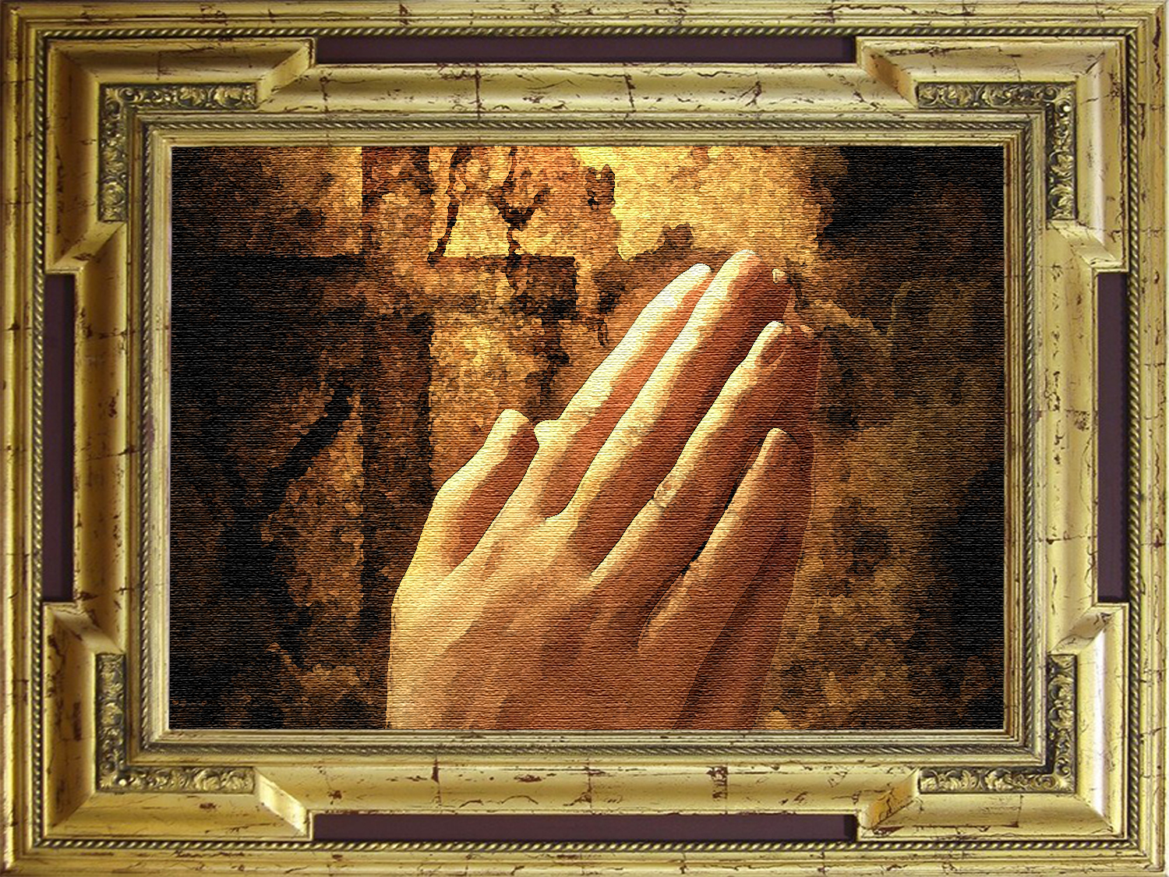
Un Moment De Prière
Notes:
Un Moment De Prière

Slide 3
14
LA PIRE CONTREFAÇON DE L’HISTOIRE
Notes:
Chapitre 14
LA PIRE CONTREFAÇON DE L’HISTOIRE

Slide 4
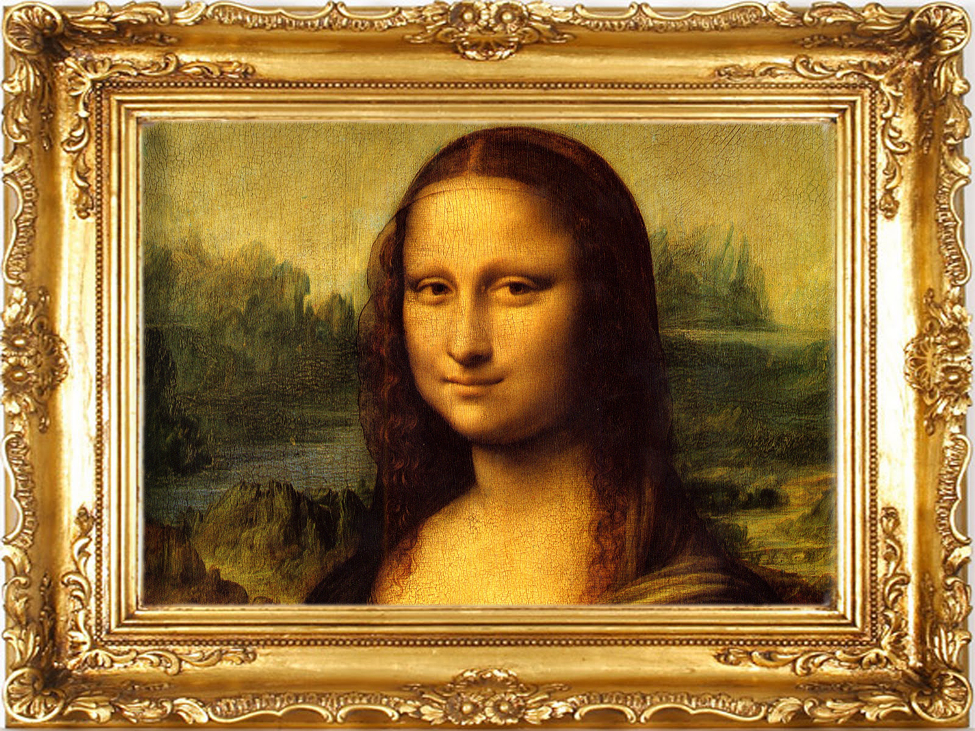
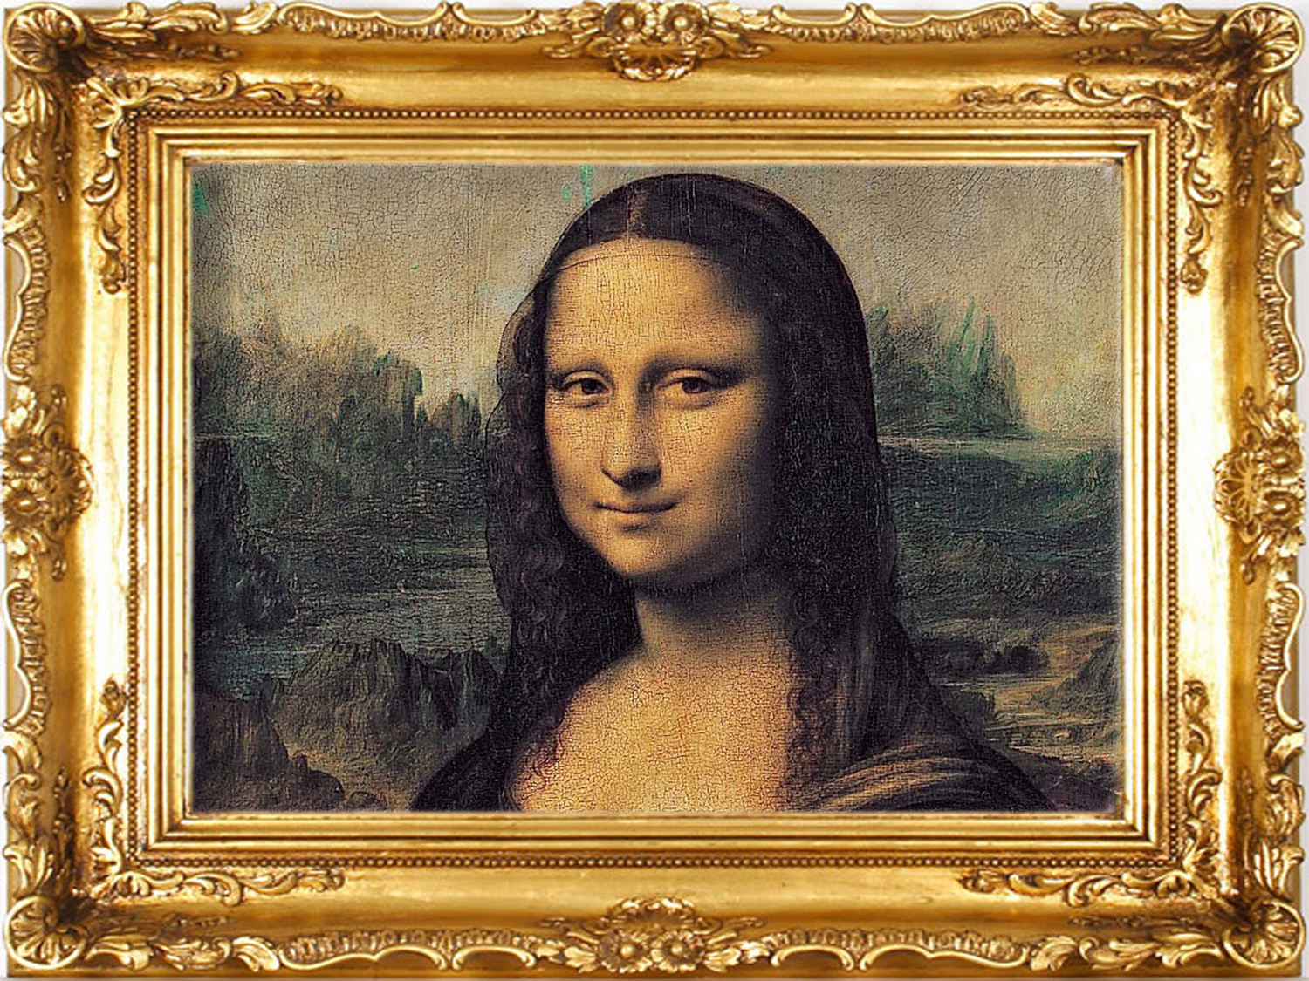
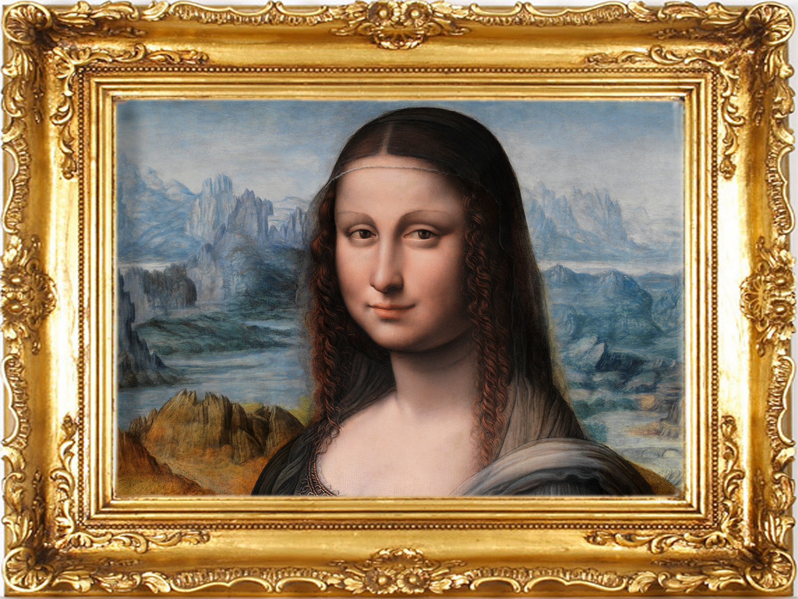
Notes:
Nous savons que la contrefaçon abonde dans chaque aspect de la société. Nous la trouvons dans les œuvres d’arts, dans les produits, dans l’information historique et scientifique, en économie et aussi en littérature. Malheureusement, il y a aussi une contrefaçon en religion. La tromperie la plus grave est que les rites païens de l’adoration du soleil ont été subtilement introduits dans les églises chrétiennes au point de substituer l’adoration du soleil à l’un des commandements de Dieu. C’est la plus terrible contrefaçon de tous les âges.

Slide 5
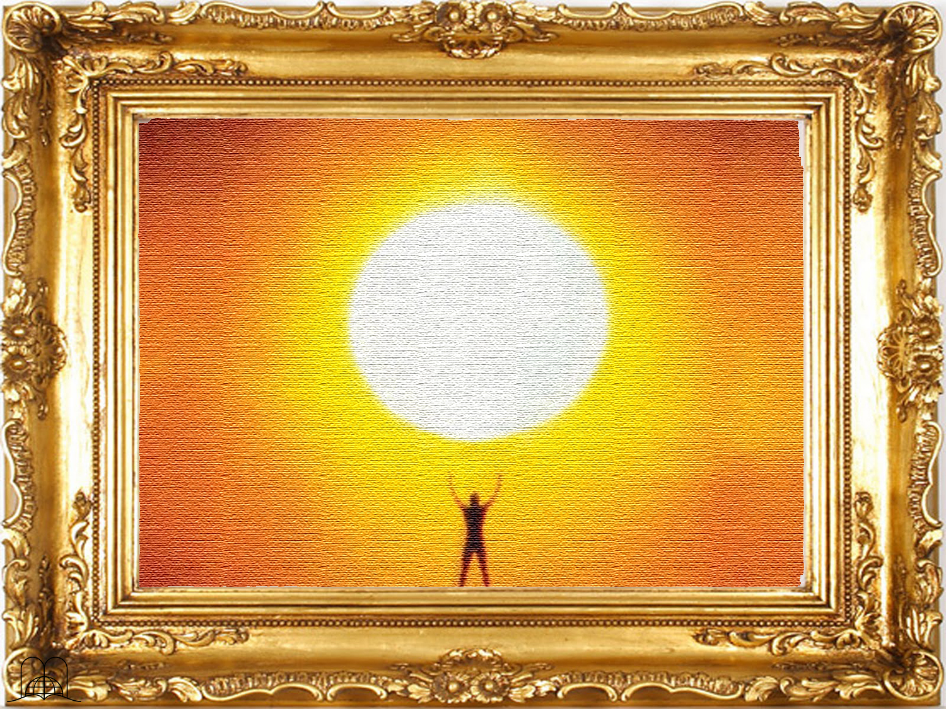
Culte du soleil
Notes:
Le culte du soleil vient de l’antiquité. Les dieux Mithra, Dawn, Marduk, Baal, Ra, Osiris et Semas représentaient le soleil.
Il n’y a pas longtemps, la momie d’un homme âgé de 25 ans a été retrouvée au sommet de la montagne Toro dans la cordillère des Andes, près de San Juan en Argentine.
Des recherches archéologiques ont révélé que les Incas sacrifiaient au soleil leurs plus beaux jeunes hommes, laissant les corps dans la neige des hauts sommets pour y être préservés, près d’un cercle en pierre qui était construit dans un lieu le plus près possible du soleil.

Slide 6
CULTE DU
SOLEIL DÉGUISÉ
Notes:
CULTE DU SOLEIL DÉGUISÉ

Slide 7
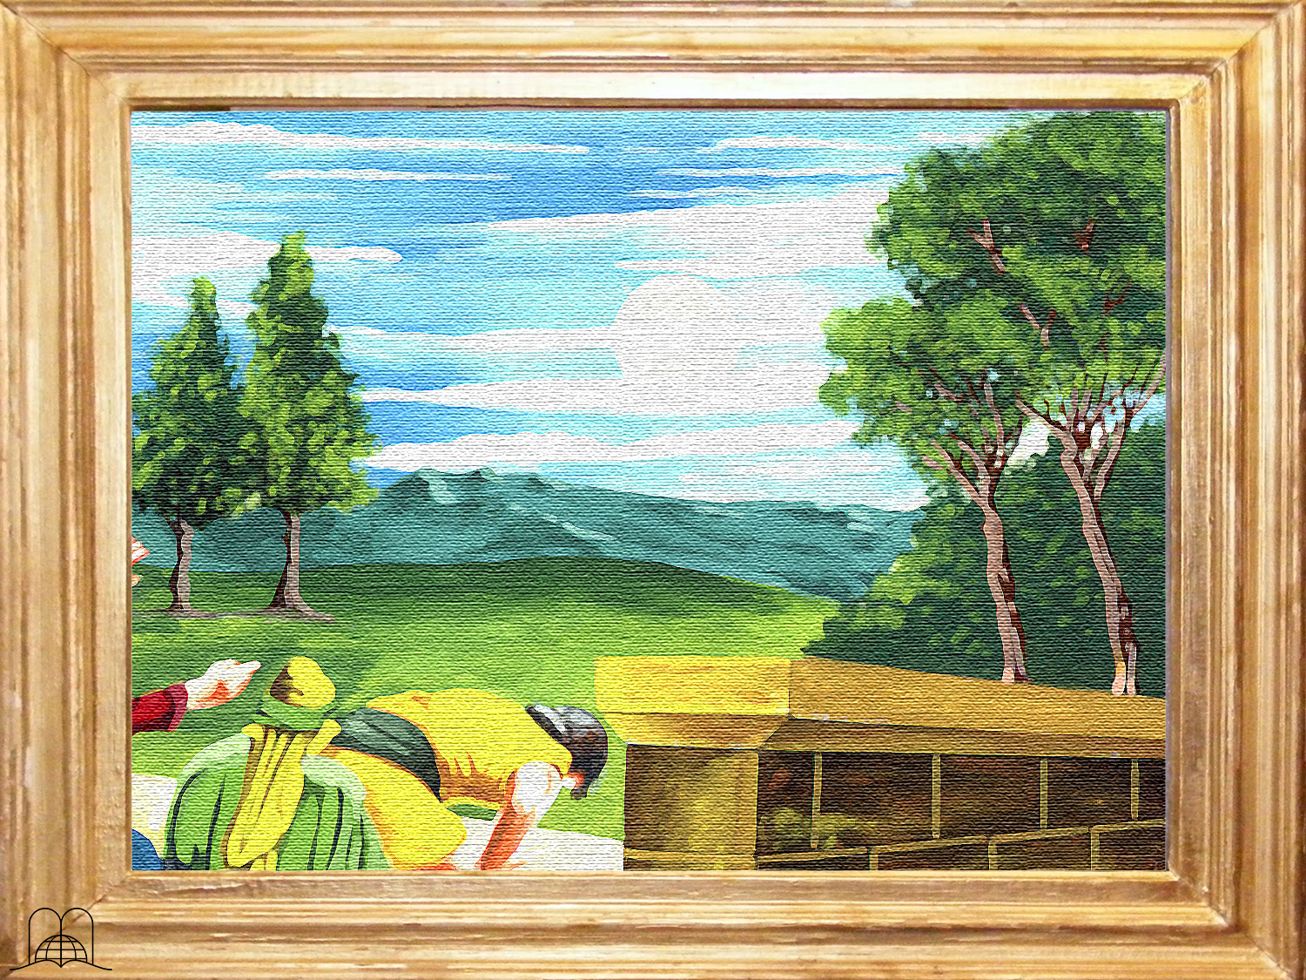
Quelle abomination le prophète Ézéchiel a-t-il vue en vision ?
Notes:
1. Quelle abomination le prophète Ézéchiel a-t-il vue en vision ?

Slide 8
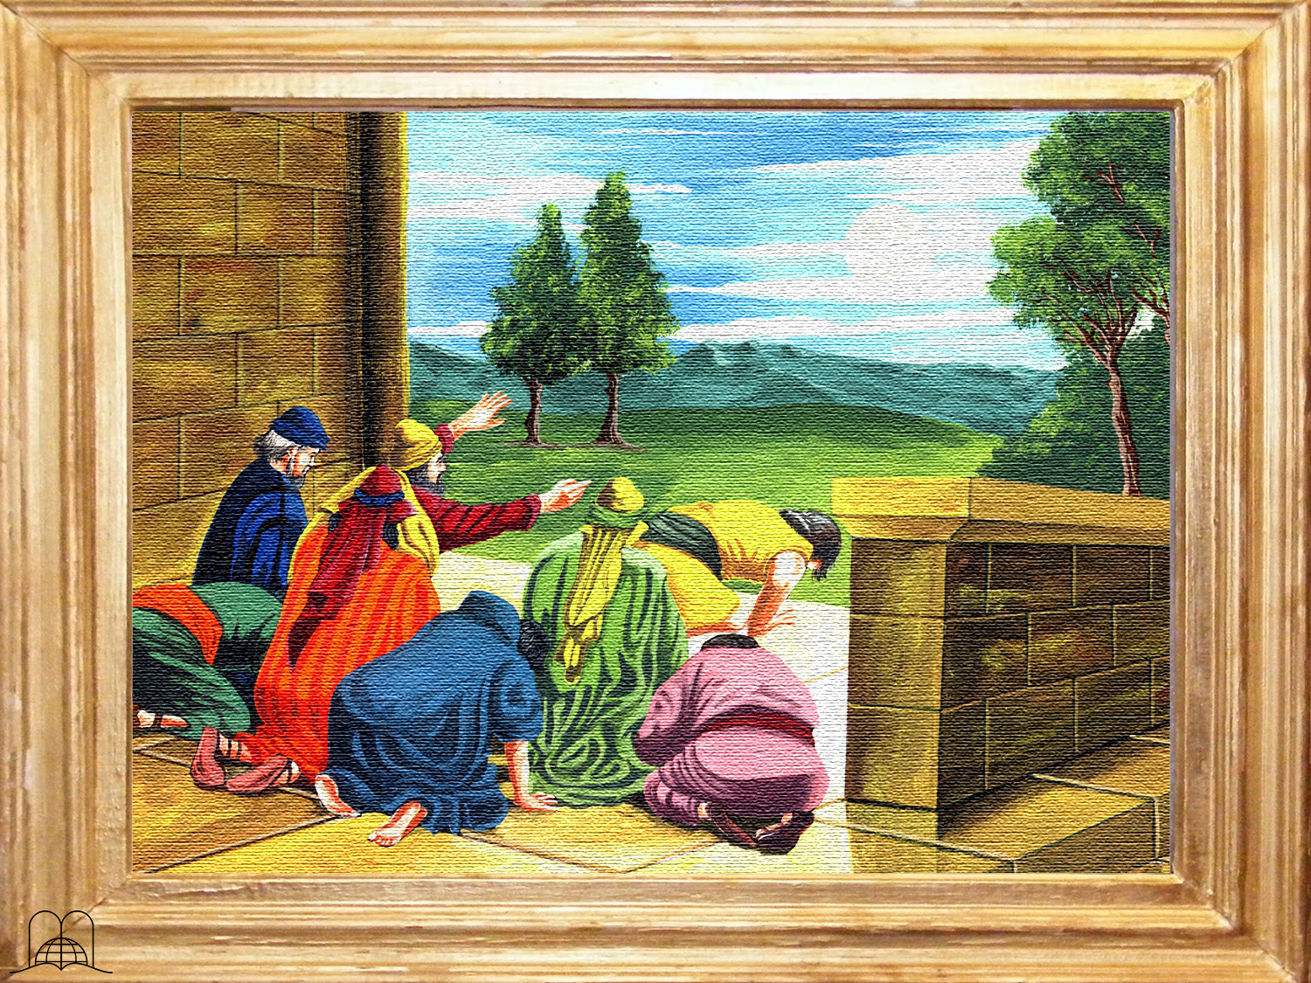
Ézéchiel 8 : 15 - 18
« Et il me dit : Vois-tu, fils de l'homme ? Tu verras encore d'autres abominations plus grandes que celles-là.16 Et il me conduisit dans le parvis intérieur de la maison de l'Éternel. Et voici, à l'entrée du temple de l'Éternel, entre le portique et l'autel, il y avait environ vingt-cinq hommes, tournant le dos au temple de l'Éternel et le visage vers l'orient; et ils se prosternaient à l'orient devant le soleil.
Pues también yo procederé con furor; no perdonará mi ojo, ni tendré misericordia; y gritarán a mis oídos con gran voz, y no los oiré."
Y me dijo: ¿No has visto, hijo de hombre? ¿Es cosa liviana para la casa de Judá hacer las abominaciones que hacen aquí? Después que han llenado de maldad la tierra, se volvieron a mí para irritarme; he aquí que aplican el ramo a sus narices.
Notes:
Ézéchiel 8 : 15 - 18
« Et il me dit: Vois-tu, fils de l'homme? Tu verras encore d'autres abominations plus grandes que celles-là.
¹⁶ Et il me conduisit dans le parvis intérieur de la maison de l'Éternel. Et voici, à l'entrée du temple de l'Éternel, entre le portique et l'autel, il y avait environ vingt-cinq hommes, tournant le dos au temple de l'Éternel et le visage vers l'orient; et ils se prosternaient à l'orient devant le soleil.

Slide 9
Ézéchiel 8 : 15 - 18
"Y me llevó al atrio de adentro de la casa de Jehová; y he aquí junto a la entrada del templo de Jehová, entre la entrada y el altar, como veinticinco varones, sus espaldas vueltas al templo de Jehová y sus rostros hacia el oriente, y adoraban al sol, postrándose hacia el oriente.
Pues también yo procederé con furor; no perdonará mi ojo, ni tendré misericordia; y gritarán a mis oídos con gran voz, y no los oiré."
Et il me dit : Vois-tu, fils de l'homme ? Est-ce trop peu pour la maison de Juda de commettre les abominations qu'ils commettent ici? Faut-il encore qu'ils remplissent le pays de violence, et qu'ils ne cessent de m'irriter ? Voici, ils approchent le rameau de leur nez.
Notes:
Ézéchiel 8:15-18
Et il me dit : Vois-tu, fils de l'homme ? Est-ce trop peu pour la maison de Juda de commettre les abominations qu'ils commettent ici ? Faut-il encore qu'ils remplissent le pays de violence, et qu'ils ne cessent de m'irriter ? Voici, ils approchent le rameau de leur nez.

Slide 10
Ézéchiel 8 : 15 - 18
"Y me llevó al atrio de adentro de la casa de Jehová; y he aquí junto a la entrada del templo de Jehová, entre la entrada y el altar, como veinticinco varones, sus espaldas vueltas al templo de Jehová y sus rostros hacia el oriente, y adoraban al sol, postrándose hacia el oriente.
« Moi aussi, j'agirai avec fureur; mon oeil sera sans pitié, et je n'aurai point de miséricorde; quand ils crieront à haute voix à mes oreilles, je ne les écouterai pas. »
Y me dijo: ¿No has visto, hijo de hombre? ¿Es cosa liviana para la casa de Judá hacer las abominaciones que hacen aquí? Después que han llenado de maldad la tierra, se volvieron a mí para irritarme; he aquí que aplican el ramo a sus narices.
Notes:
Ézéchiel 8 : 15 - 18
« Moi aussi, j'agirai avec fureur; mon oeil sera sans pitié, et je n'aurai point de miséricorde ; quand ils crieront à haute voix à mes oreilles, je ne les écouterai pas. » (Ézéchiel 6 : 4 - 6).

Slide 11
Qui a essayé d’introduire des rites païens dans la chrétienté ?
Notes:
2. Qui a essayé d’introduire des rites païens dans la chrétienté ?

Slide 12
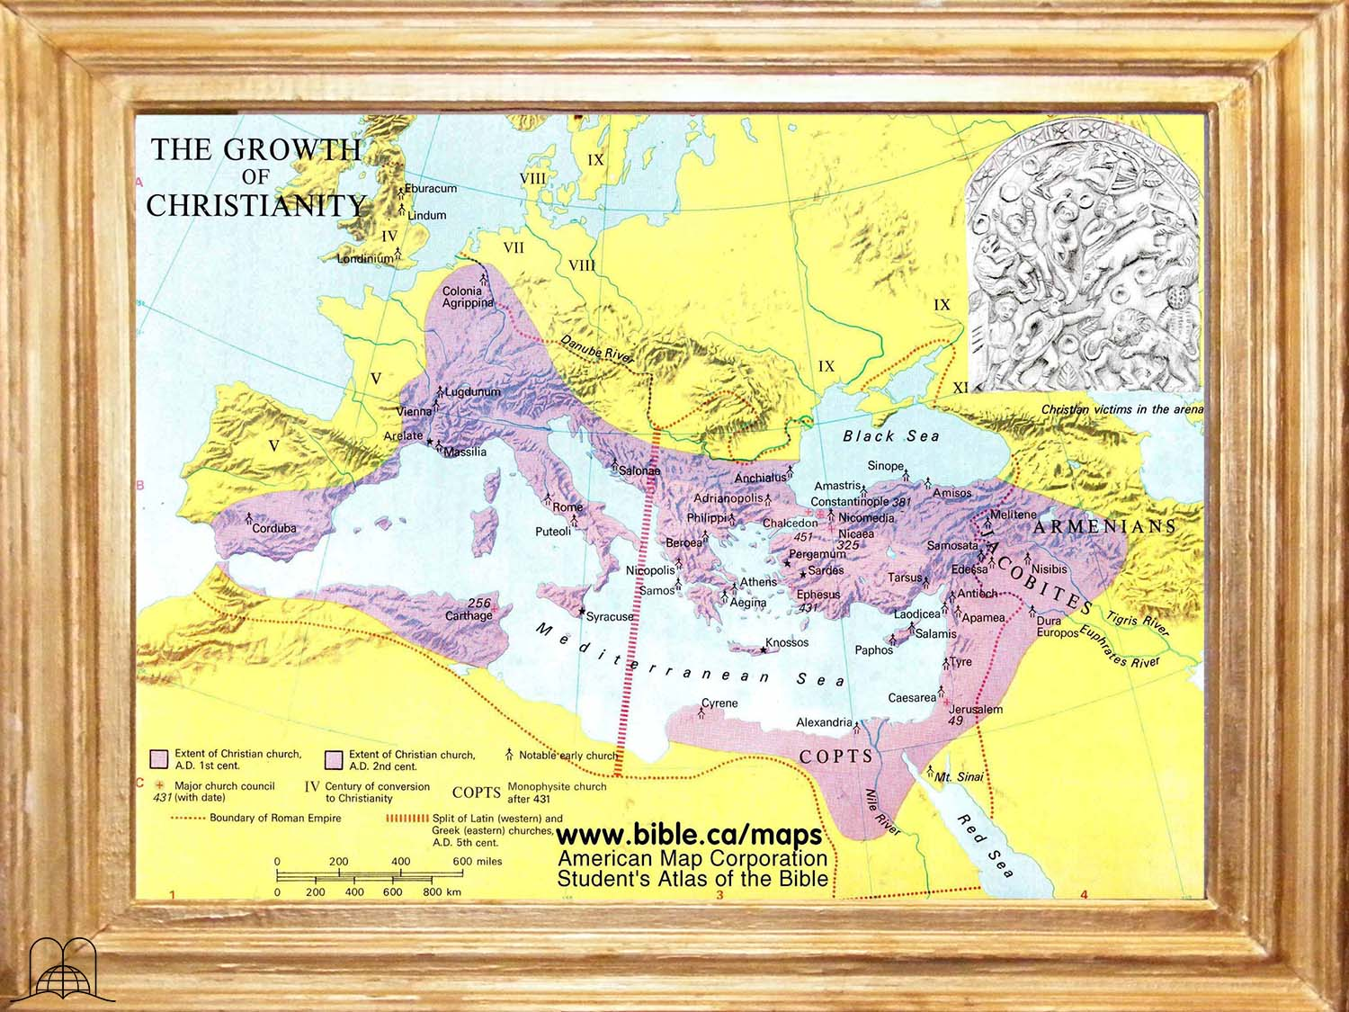
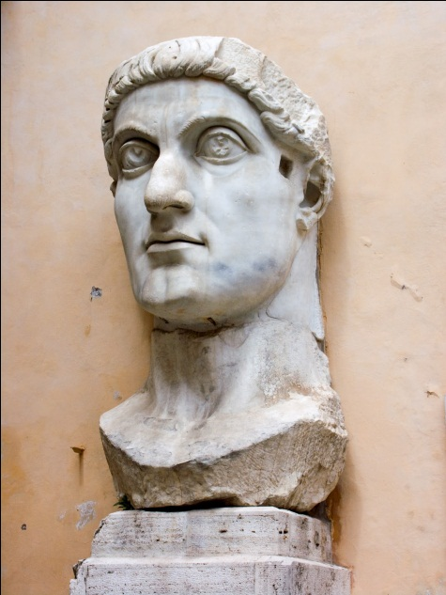
Croissance du christianisme
Constantin
Édit de la tolérance • Milan • 313 d.
Notes:
L’empereur Constantin (280-337 ap. J.C.) remarqua que le pouvoir politique de Rome déclinait à cause des différences qui existaient entre les païens qui adoraient le soleil, et les Chrétiens. Constantin tenta d’unir ces deux grandes tendances idéologiques. En 313 ap. J.C., il publia l’édit de Milan dans lequel il octroya la tolérance religieuse et donna entière liberté aux Chrétiens, qui à leur tour ont montré une grande admiration envers l’empereur.
Les païens adoraient de nombreux dieux, ainsi que Mithra, le dieu soleil. Mithra était adoré le dimanche.

Slide 13
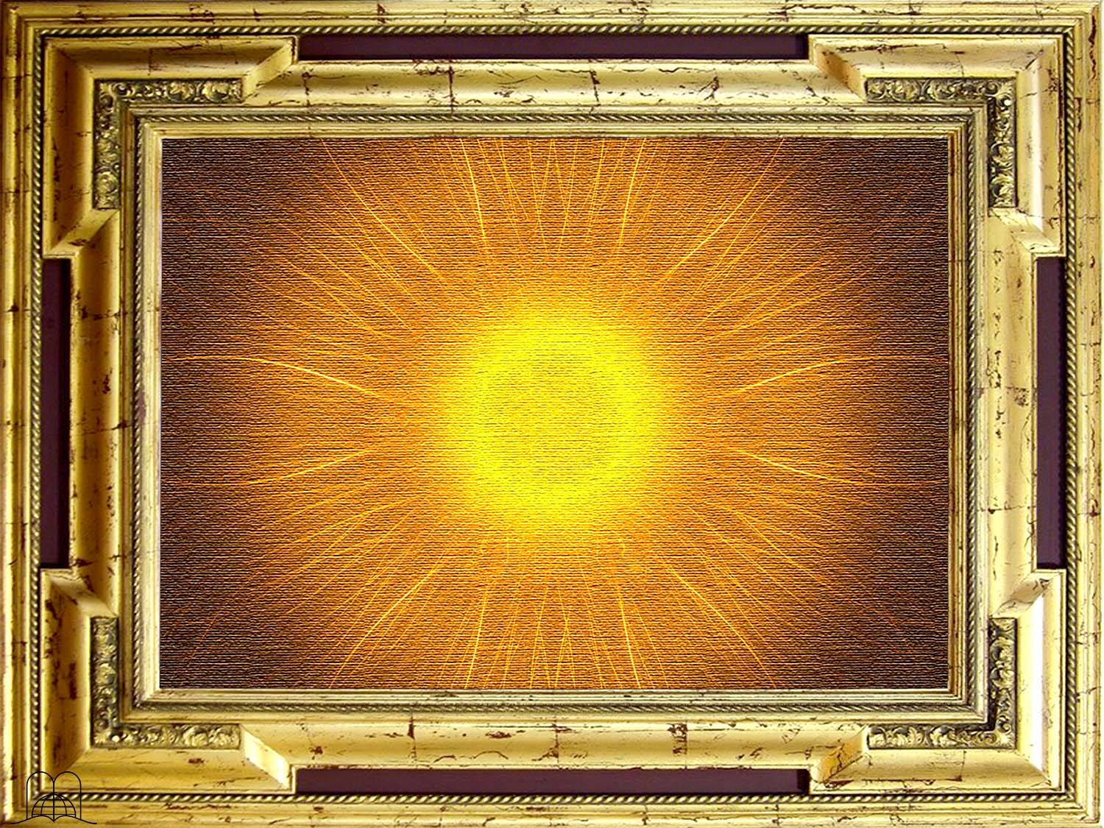
Sunday = Sonntag
Journée du soleil
Notes:
Même aujourd’hui le nom du soleil est utilisé pour le premier jour de la semaine en anglais et en allemand : Sunday, Sonntag. Suivant un plan politique, Constantin lui-même devint un Chrétien et établit le dimanche comme jour de repos, à la place du Sabbat chrétien, gardant ainsi un lien avec les adorateurs du soleil.
Beaucoup de gens devinrent « Chrétiens » et dans le même temps ils introduisirent un grand nombre de rites païens dans la chrétienté.

Slide 14
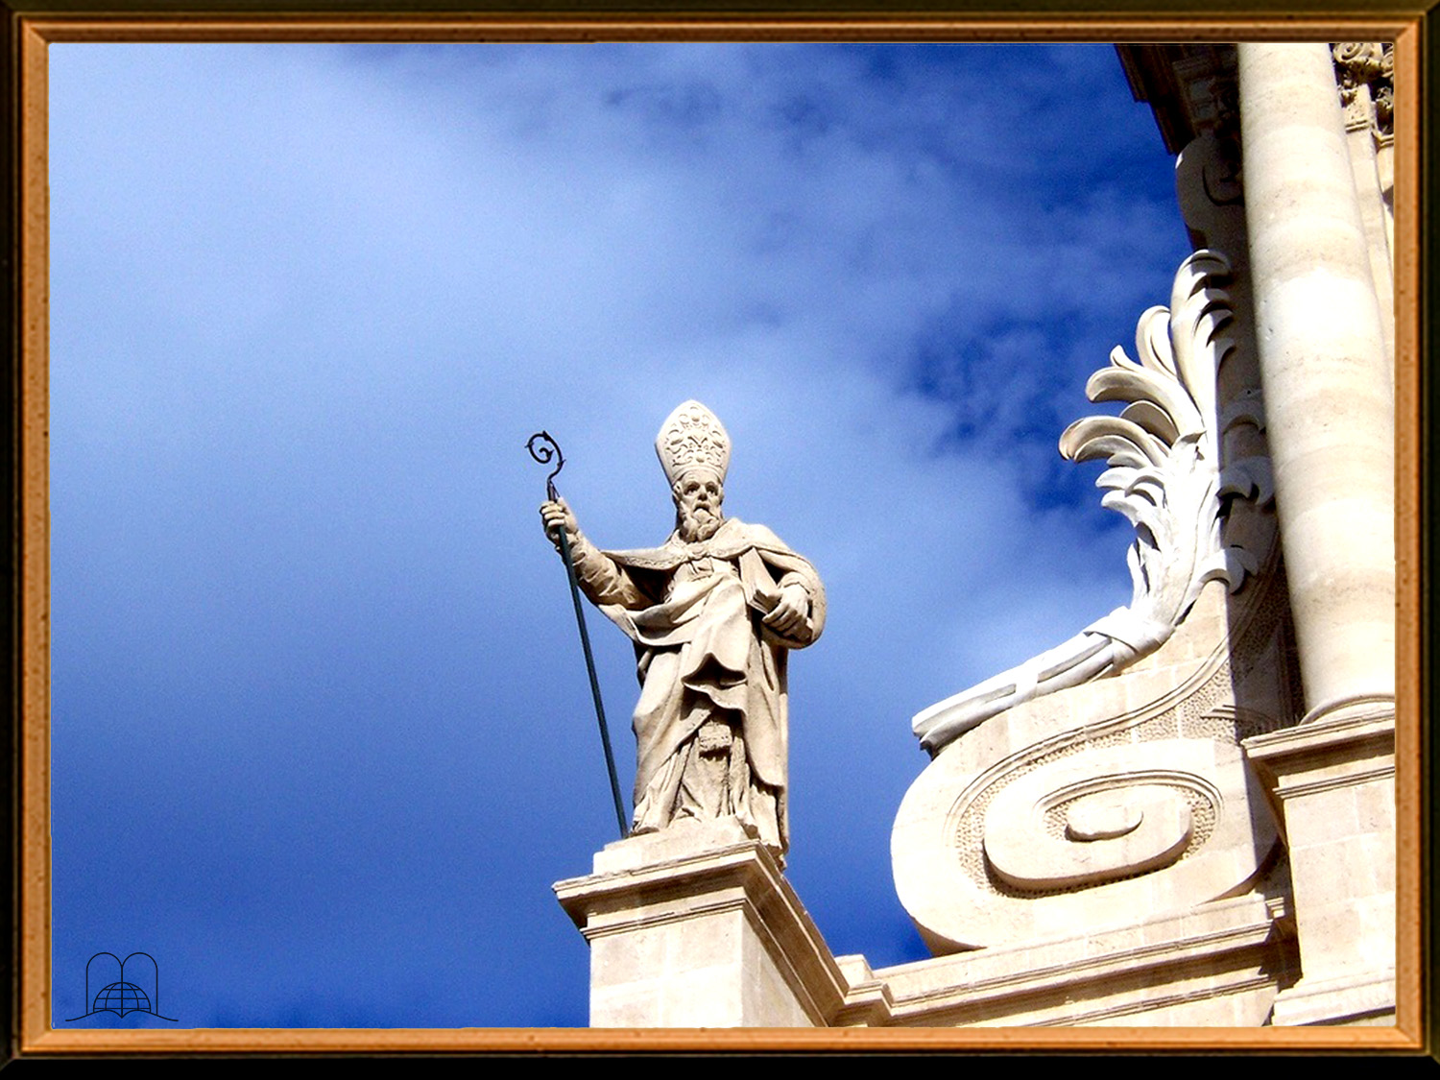
Du paganisme au christianisme
Temples dédiés aux saints privés
Ornements
Encens, lampes et bougies
Offre votive
Eau bénite
Pépinières, fêtes et saisons
Calendriers, processions
Bénédictions des champs
Vêtements sacerdotaux
Tonsura
Bague de mariage
Vers l'est
Images
Notes:
Le cardinal John Henry Newman dans son livre The Development of Christian Doctrine, p. 373, déclare : « Eusèbe nous dit que Constantin, quand il recommanda la nouvelle religion aux païens, transféra tous les ornements extérieurs auxquels les païens étaient habitués dans leur propre culte … l’utilisation de temples qui étaient dédiés à des saints particuliers, des ornements occasionnellement faits de branches d’arbre, de l’encens, des lampes, des bougies, des offrandes votives pour la guérison des malades, de l’eau bénie, des fêtes saisonnières, l’usage du calendrier, des processions, la bénédiction des champs, des vêtements de prêtrise, l’anneau du mariage, la coutume d’être positionné face à l’est, et plus tard les icônes, ainsi que les chants ecclésiastiques et le « Kyrie Eleison », toutes ces coutumes qui avaient leurs origines dans le paganisme furent sanctifiées quand elles furent adoptées par l’église. »
L’encyclopédie Brittanica (9ème version) dans l’article « Sunday » déclare : « La première reconnaissance de l’observance du dimanche comme une obligation juridique est une constitution de Constantin en 321 ap. J.C., (mars 7) décrétant que tous les tribunaux de justice, les habitants des villes, et les ateliers devaient être au repos le dimanche (Sunday-venerabili die solis) avec une exception en faveur de ceux qui sont engagés dans l’agriculture. »

Slide 15
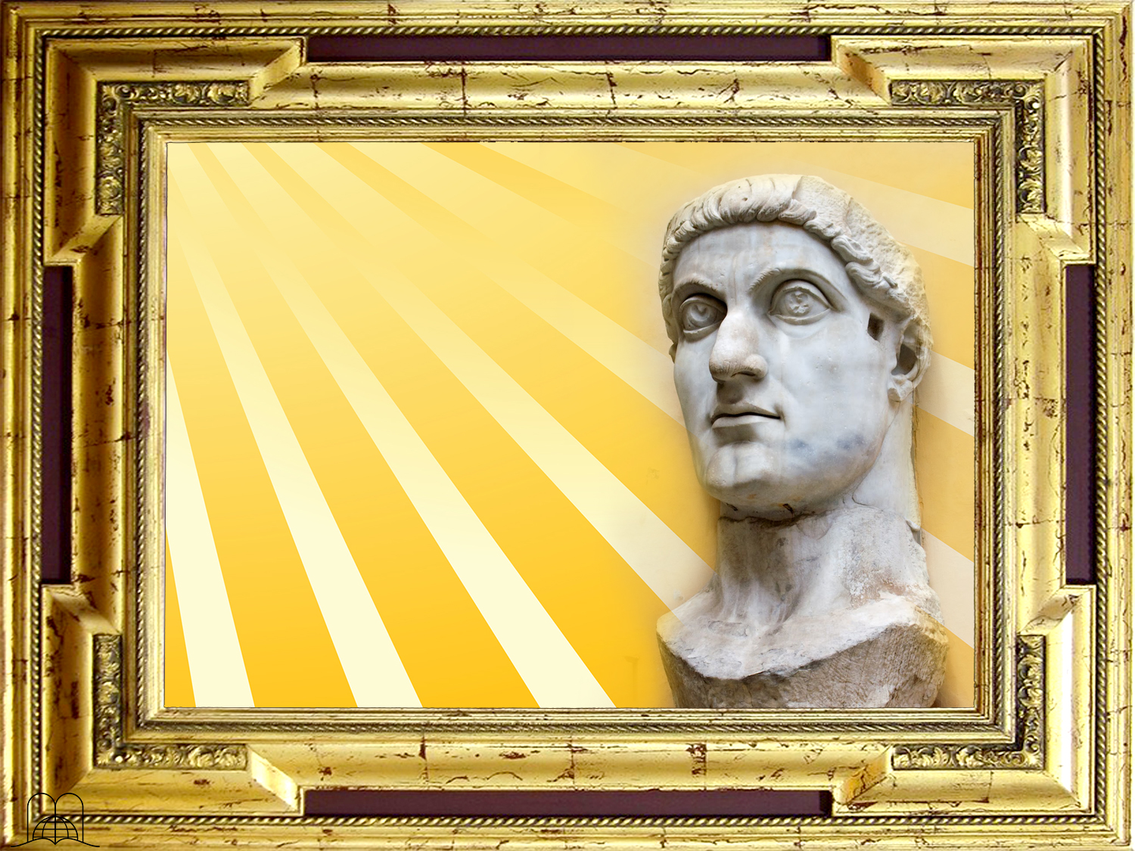
Constantin n’était qu’un empereur, comment alors l’observance du dimanche s’introduisit dans l’église ?
Notes:
3- Constantin n’était qu’un empereur, comment alors l’observance du dimanche s’introduisit dans l’église ?

Slide 16
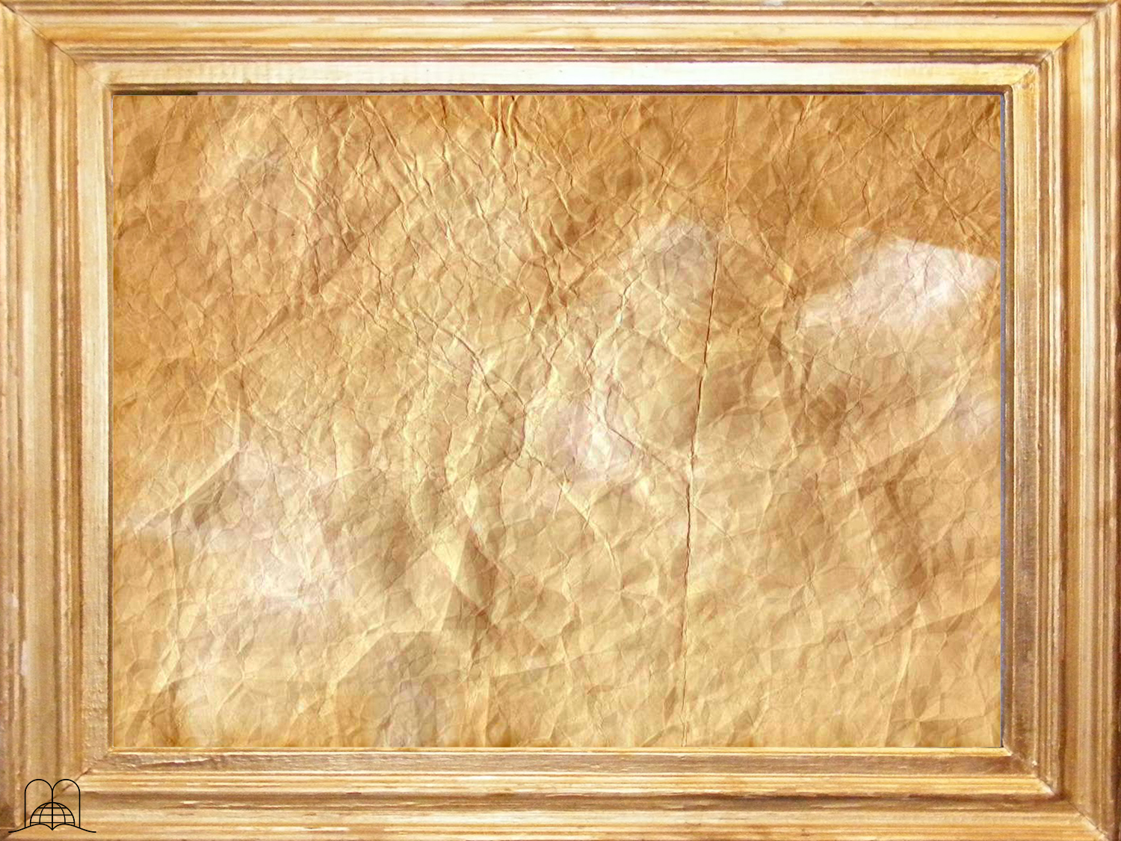
"The Convert's Catechism of Catholic Doctrine"
Question : Quel jour est le jour du Sabbat ?
Réponse : Samedi est le Sabbat.
Question : Pourquoi observons-nous le dimanche au lieu du samedi ?
Respuesta: Réponse : Nous observons le dimanche au lieu du samedi car le synode de Laodicée de l’église catholique (336 ap. JC.) a transféré la solennité su samedi au dimanche.
Notes:
Le changement du jour de repos fut accepté par l’église de Rome. Un catéchisme qui reçut la bénédiction apostolique du pape Pius X (25 janvier 1910) clarifie cela :
Question : Quel jour est le jour du Sabbat ?
Réponse : Samedi est le Sabbat.
Question : Pourquoi observons-nous le dimanche au lieu du samedi ?
Réponse : Nous observons le dimanche au lieu du samedi car le synode de Laodicée de l’église catholique (336 ap. JC.) a transféré la solennité su samedi au dimanche. Peter Geiermann, The Convert’s Catechism of Catholic Doctrine, 1946, p. 50.

Slide 17
DIEU PERMET-IL QUE SA LOI SOIT CHANGÉE ?
Notes:
DIEU PERMET-IL QUE SA LOI SOIT CHANGÉE ?

Slide 18
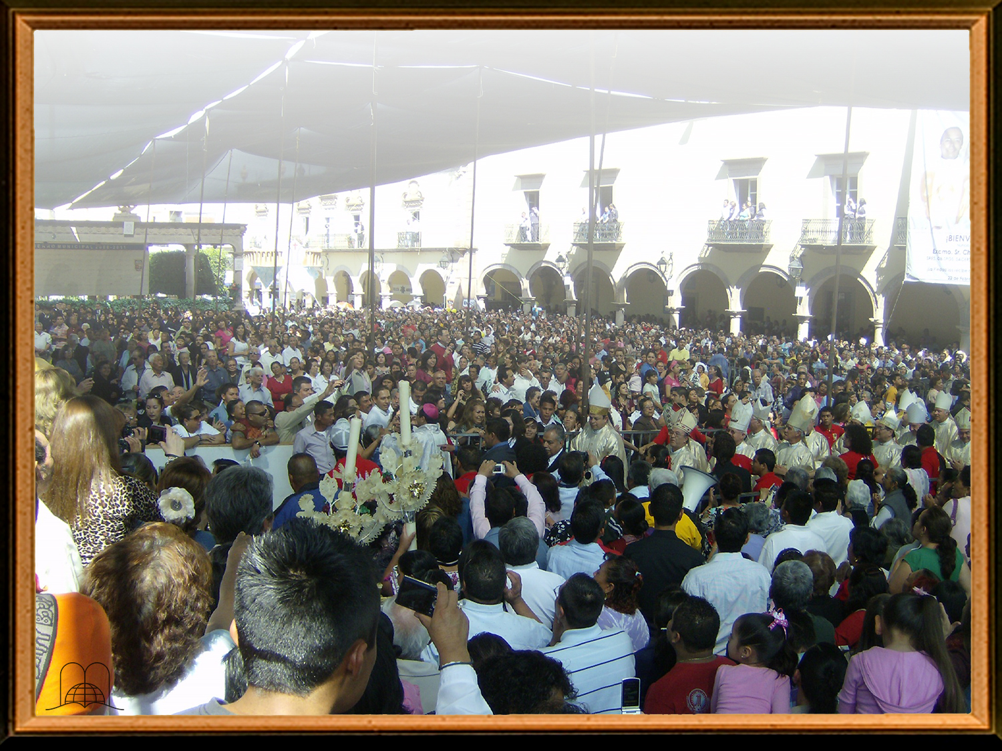
Qu’arrivera-t-il à quiconque tente de changer la loi de Dieu ?
Notes:
4- Qu’arrivera-t-il à quiconque tente de changer la loi de Dieu ?

Slide 19
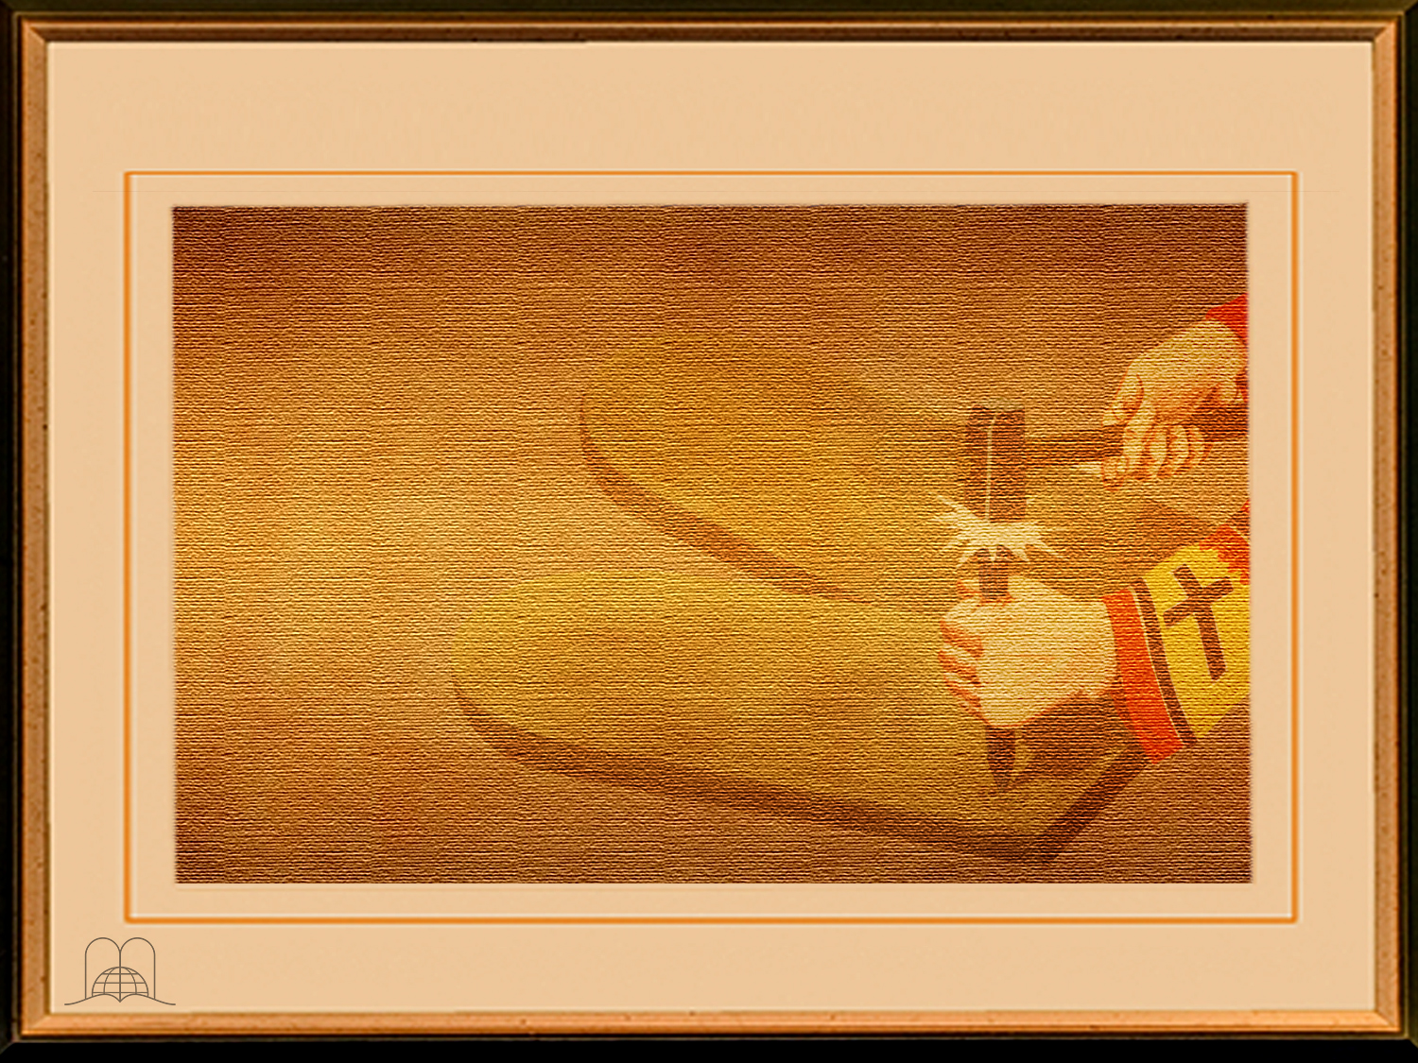
Apocalypse 22 : 19
« et si quelqu'un retranche quelque chose des paroles du livre de cette prophétie, Dieu retranchera sa part de l'arbre de la vie et de la ville sainte, décrits dans ce livre. »
Notes:
Apocalypse 22 : 19
« et si quelqu'un retranche quelque chose des paroles du livre de cette prophétie, Dieu retranchera sa part de l'arbre de la vie et de la ville sainte, décrits dans ce livre. »

Slide 20
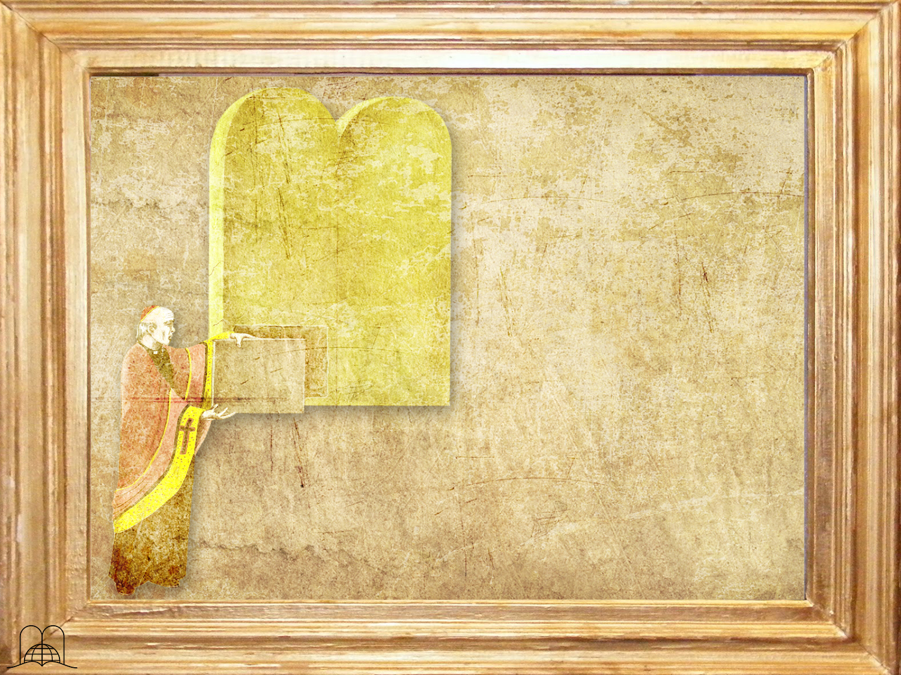
Qu’est-ce qui
n’est pas permis de faire à la loi de Dieu ?
Notes:
5- Qu’est-ce qui n’est pas permis de faire à la loi de Dieu ?

Slide 21
Ecclésiaste 3 : 14
« J'ai reconnu que tout ce que Dieu fait durera toujours, qu'il n'y a rien à y ajouter et rien à en retrancher, et que Dieu agit ainsi afin qu'on le craigne. »
Notes:
Ecclésiaste 3 : 14
« J'ai reconnu que tout ce que Dieu fait durera toujours, qu'il n'y a rien à y ajouter et rien à en retrancher, et que Dieu agit ainsi afin qu'on le craigne. »

Slide 22
Dieu ne change pas. Malachie 3 : 6. (Jacques 1 : 17).
La loi de Dieu est valable pour mille générations. (Deutéronome 7 : 9).
Le fait que la loi (les dix commandements) (Exode 20 : 2-17) ait été écrite par le doigt de Dieu sur deux tables de pierre (Exode 32 : 15, 16) révèle son importance et son immutabilité.
Le commandement qui nous dit d’observer le Sabbat comme jour de repos est le quatrième commandement de cette loi sainte. (Exode 20 : 8-11).
Notes:
Dieu ne change pas. Malachie 3 : 6. (Jacques 1 : 17).
La loi de Dieu est valable pour mille générations. (Deutéronome 7 : 9).
Le fait que la loi (les dix commandements) (Exode 20 : 2-17) ait été écrite par le doigt de Dieu sur deux tables de pierre (Exode 32 : 15, 16) révèle son importance et son immutabilité.
Le commandement qui nous dit d’observer le Sabbat comme jour de repos est le quatrième commandement de cette loi sainte. (Exode 20 : 8-11).

Slide 23
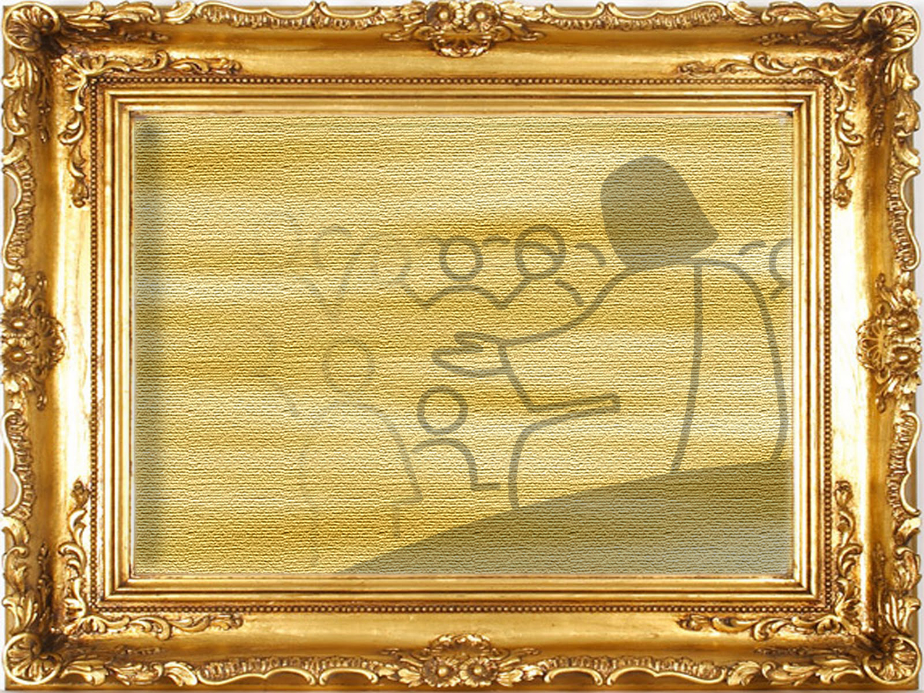
Jésus a-t-il changé la loi de Dieu ou le jour de repos ?
Notes:
6- Jésus a-t-il changé la loi de Dieu ou le jour de repos ?

Slide 24
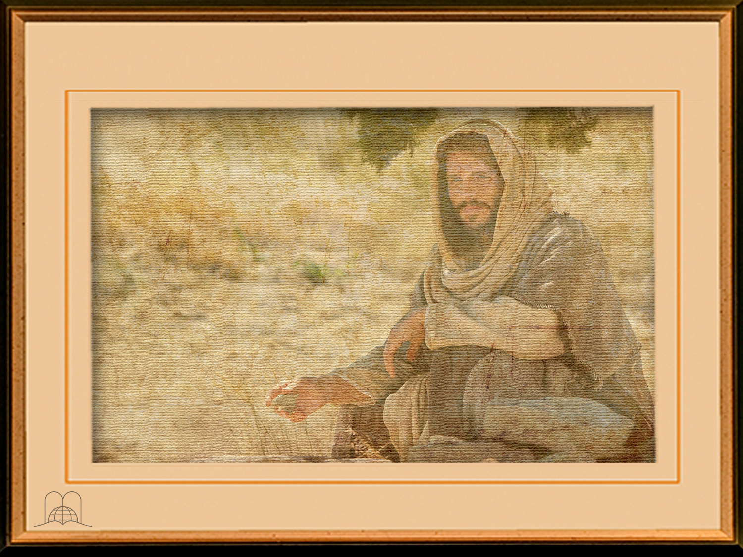
Matthieu 5 : 17 - 18
« Ne croyez pas que je sois venu pour abolir la loi ou les prophètes; je suis venu non pour abolir, mais pour accomplir. Car, je vous le dis en vérité, tant que le ciel et la terre ne passeront point, il ne disparaîtra pas de la loi un seul iota ou un seul trait de lettre, jusqu'à ce que tout soit arrivé. »
Notes:
Matthieu 5 : 17 - 18
« Ne croyez pas que je sois venu pour abolir la loi ou les prophètes; je suis venu non pour abolir, mais pour accomplir.
Car, je vous le dis en vérité, tant que le ciel et la terre ne passeront point, il ne disparaîtra pas de la loi un seul iota ou un seul trait de lettre, jusqu'à ce que tout soit arrivé. »

Slide 25
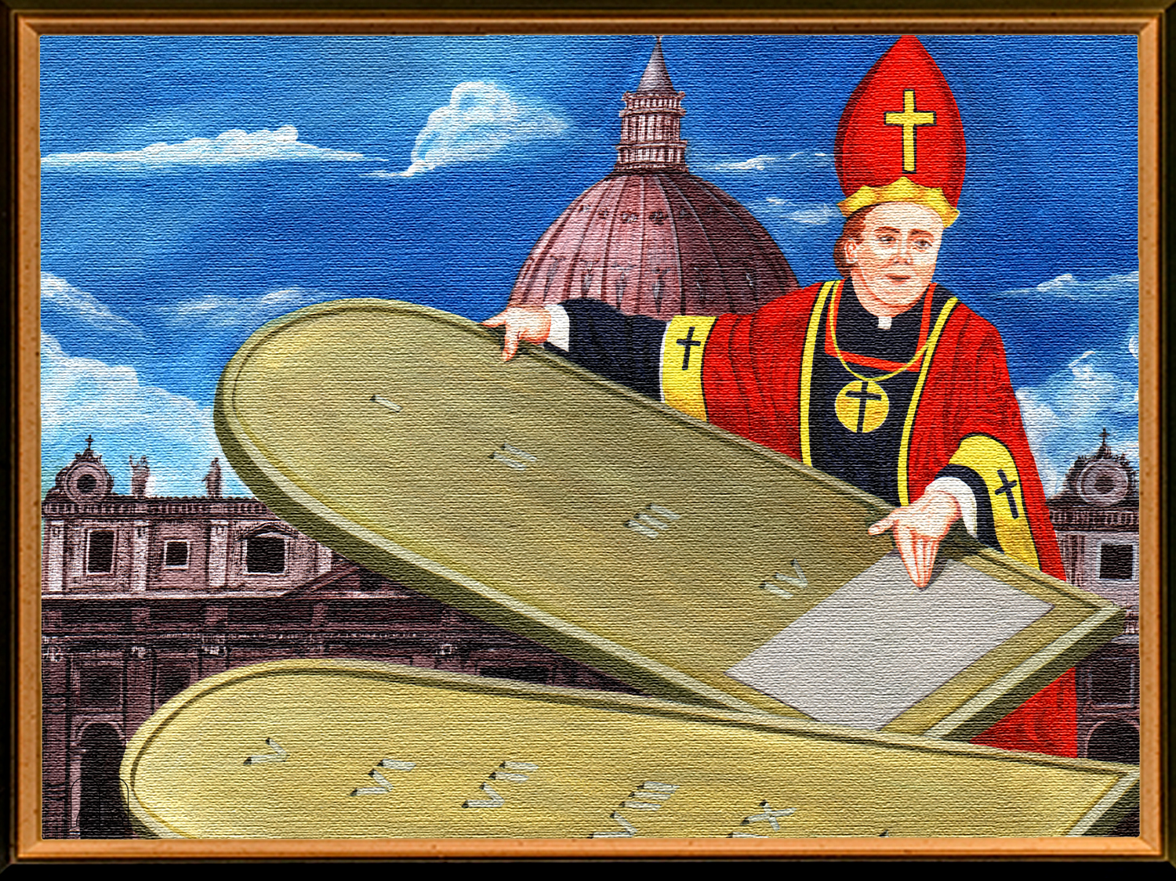
D’après les
prophéties de Daniel,
qu’est-ce qu’un pouvoir humain essaierait-il de faire ?
Notes:
7- D’après les prophéties de Daniel, qu’est-ce qu’un pouvoir humain essaierait-il de faire ?

Slide 26
Daniel 7 : 25
« Il prononcera des paroles contre le Très Haut, il opprimera les saints du Très Haut, et il espérera changer les temps et la loi; et les saints seront livrés entre ses mains pendant un temps, des temps, et la moitié d'un temps. »
Notes:
Daniel 7 : 25
« Il prononcera des paroles contre le Très Haut, il opprimera les saints du Très Haut, et il espérera changer les temps et la loi; et les saints seront livrés entre ses mains pendant un temps, des temps, et la moitié d'un temps. »

Slide 27
Sceau de l'autorité humaine
Sceau de l'Autorité Divine
Notes:
L’église croit qu’elle a l’autorité de le faire. Un prêtre catholique, Stephen Keenan, écrivit : « Si elle (l’église) n’avait pas ce pouvoir, elle n’aurait pas pu faire ce dont tous les religieux modernes sont d’accord avec elle ; elle n’aurait pas pu substituer l’observance du dimanche – le premier jour de la semaine, à l’observance du samedi - le septième jour, changement pour lequel il n’y a aucune autorité scripturaire. » A Doctrinal Catechism, p. 174.

Slide 28
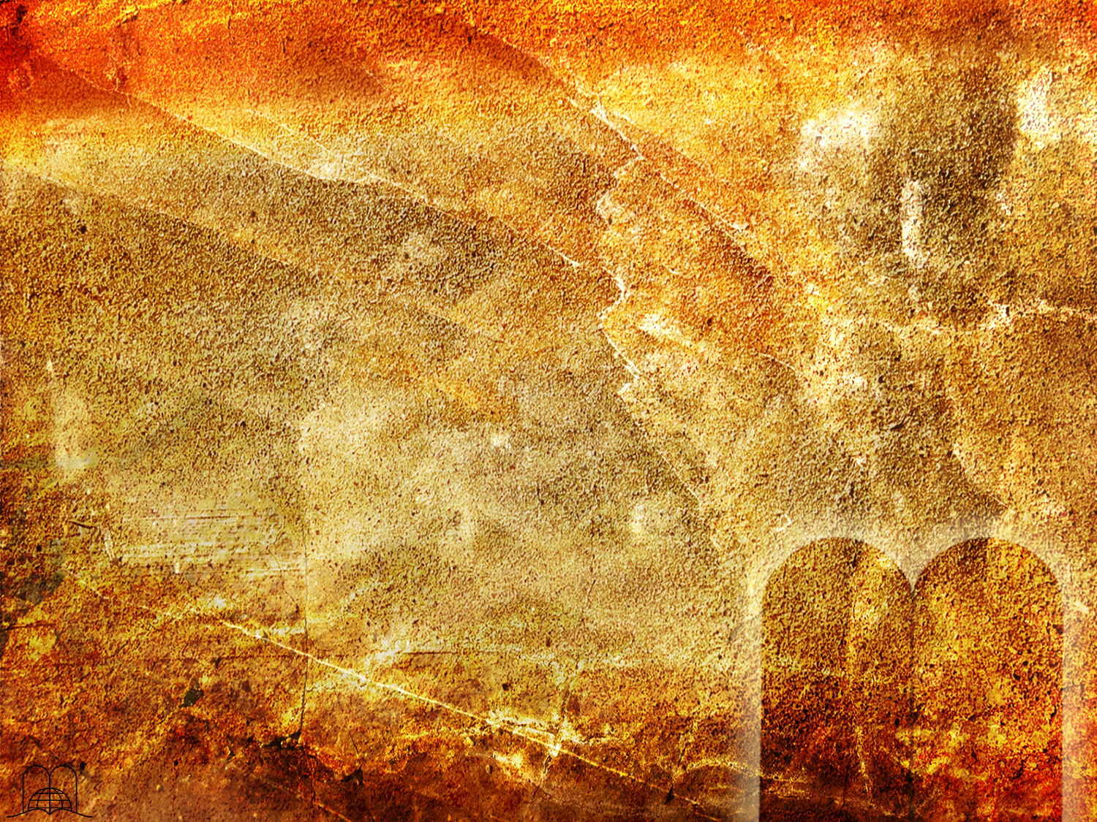
LES DIX COMMANDEMENTS
Selon la Bible: Exode 20 : 3 -17
1. Tu n'auras pas d'autres dieux devant ma face.
2. Tu ne te feras point d'image taillée, ni de représentation quelconque des choses qui sont en haut dans les cieux, qui sont en bas sur la terre, et qui sont dans les eaux plus bas que la terre. Tu ne te prosterneras point devant elles, et tu ne les serviras point; car moi, l'Éternel, ton Dieu, je suis un Dieu jaloux, qui punis l'iniquité des pères sur les enfants jusqu'à la troisième et la quatrième génération de ceux qui me haïssent, et qui fais miséricorde jusqu'en mille générations à ceux qui m'aiment et qui gardent mes commandements.
Selon le catéchisme
1. Tu n'auras pas d'autre dieu que moi
2. Tu diras le nom de Dieu avec respect

Slide 29
LES DIX COMMANDEMENTS
Selon la Bible: Exode 20 : 3 -17
3. Tu ne prendras point le nom de l'Éternel, ton Dieu, en vain; car l'Éternel ne laissera point impuni celui qui prendra son nom en vain.
4. Souviens-toi du jour du repos, pour le sanctifier. Tu travailleras six jours, et tu feras tout ton ouvrage.
Mais le septième jour est le jour du repos de l'Éternel, ton Dieu: tu ne feras aucun ouvrage, ni toi, ni ton fils, ni ta fille, ni ton serviteur, ni ta servante, ni ton bétail, ni l'étranger qui est dans tes portes.
Car en six jours l'Éternel a fait les cieux, la terre et la mer, et tout ce qui y est contenu, et il s'est reposé le septième jour: c'est pourquoi l'Éternel a béni le jour du repos et l'a sanctifié.
Selon le catéchisme
3. Tu sanctifieras le jour du Seigneur
4. Tu respecteras ton père et ta mère

Slide 30
LES DIX COMMANDEMENTS
Selon la Bible: Exode 20 : 3-17
5. Honore ton père et ta mère, afin que tes jours se prolongent dans le pays que l'Éternel, ton Dieu, te donne.
6. Tu ne tueras point.
7. Tu ne commettras point d'adultère.
8. Tu ne déroberas point.
9. Tu ne porteras point de faux témoignage contre ton prochain.
10. Tu ne convoiteras point la maison de ton prochain; tu ne convoiteras point la femme de ton prochain, ni son serviteur, ni sa servante, ni son boeuf, ni son âne, ni aucune chose qui appartienne à ton prochain.
Selon le catéchisme
5. Tu ne tueras pas ton prochain
6. Tu ne commettras pas d'acte impur avec ton corps
7. Tu ne voleras pas
8. Tu ne mentiras pas
9. Ne pas désirer la femme et le mari d'autrui
10. Ne pas envier le bien d'autrui ni être jaloux

Slide 31
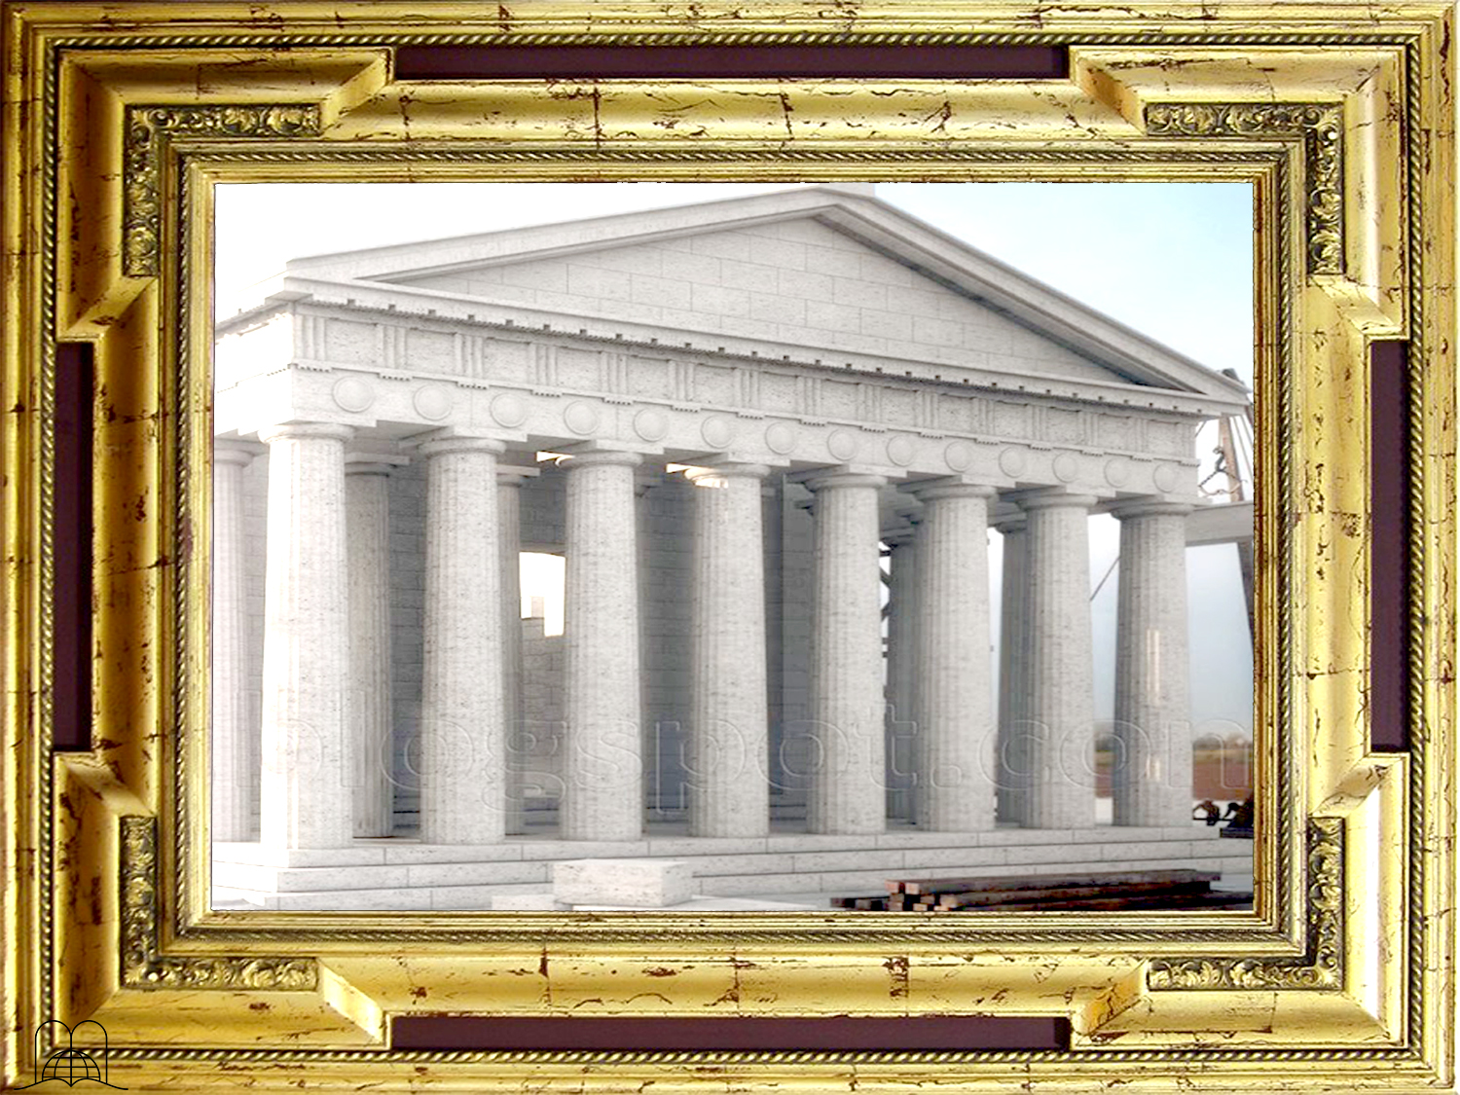
LES HUIT TEXTES BIBLIQUES QUI MENTIONNENT LE PREMIER JOUR DE LA SEMAINE
DÉMONTRENT-ILS UN CHANGEMENT DU JOUR DE REPOS ?
Notes:
LES HUIT TEXTES BIBLIQUES QUI MENTIONNENT LE PREMIER JOUR DE LA SEMAINE DÉMONTRENT-ILS UN CHANGEMENT DU JOUR DE REPOS ?

Slide 32
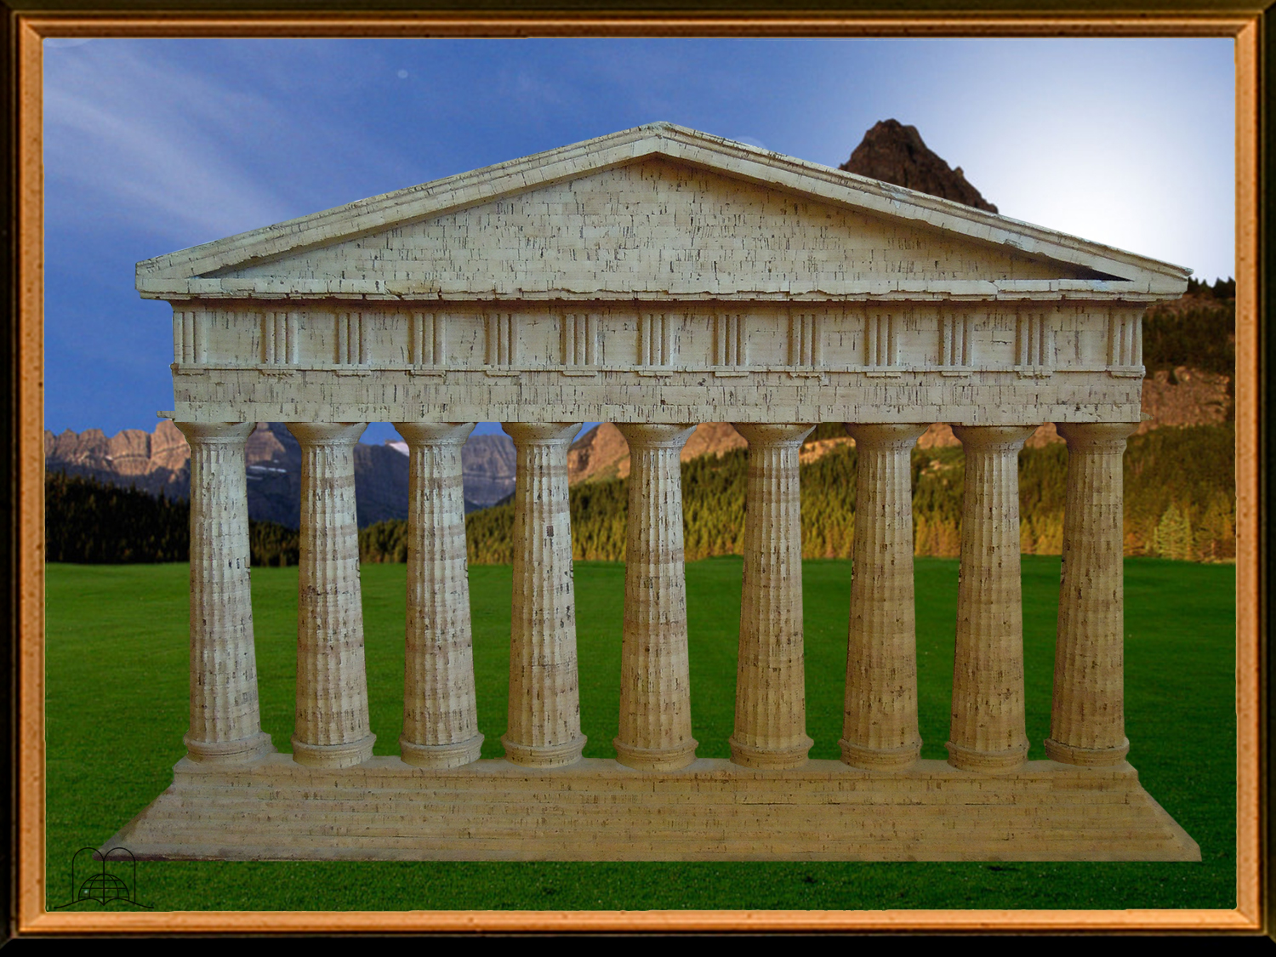
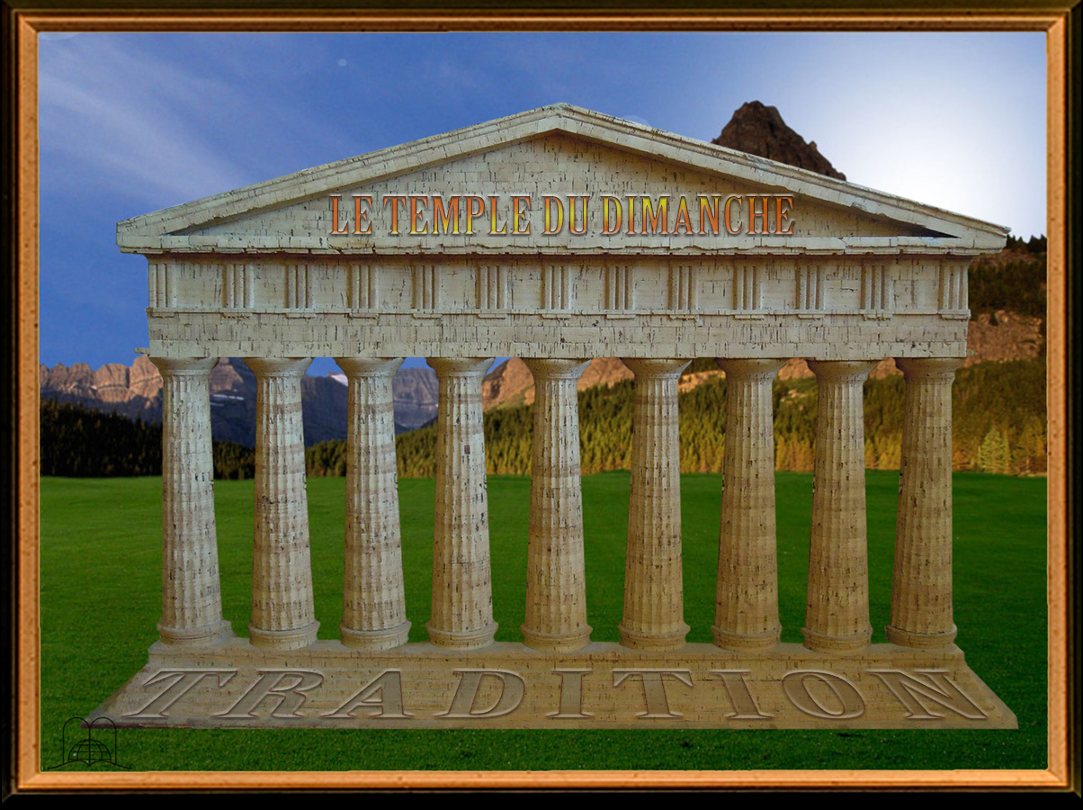
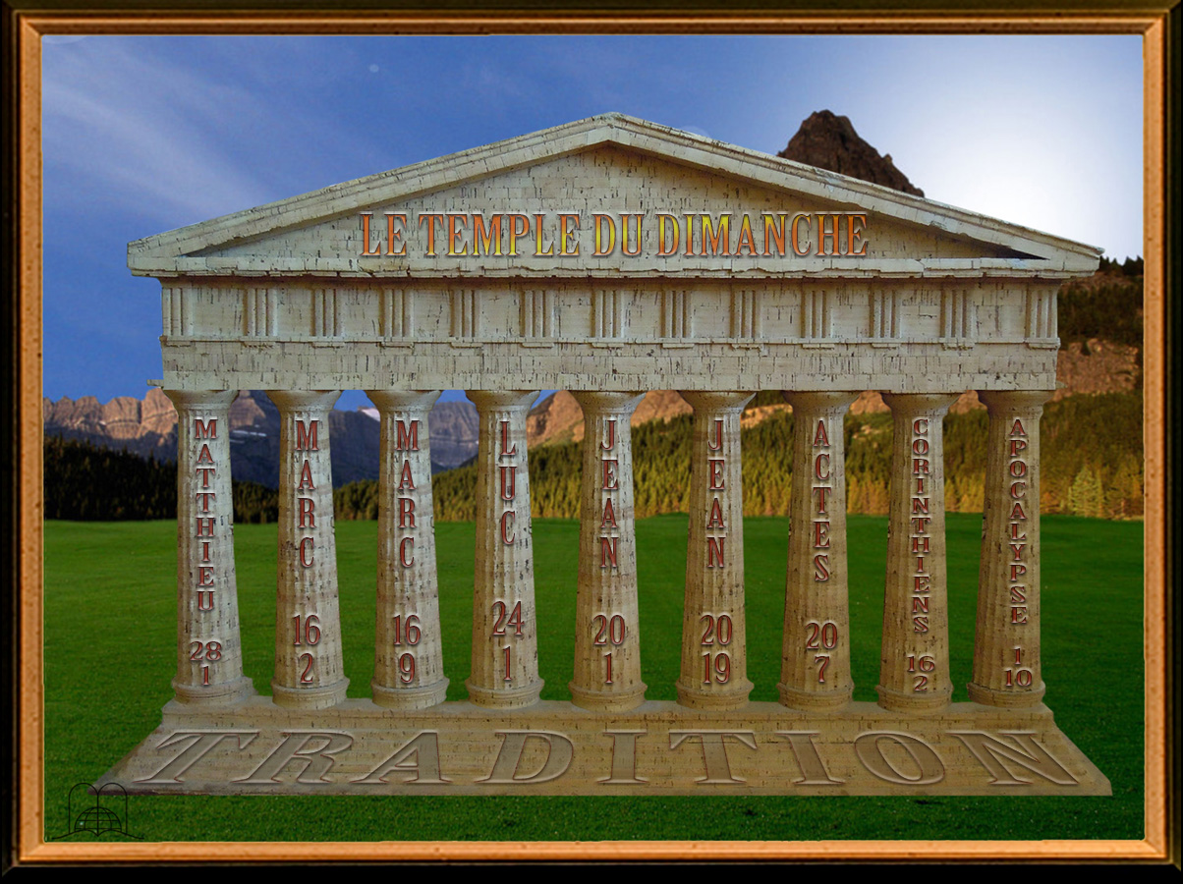
Notes:
LE TEMPLE DU DIMANCHE
FONDÉ SUR LA TRADITION

Slide 33
« Après le sabbat, à l'aube du premier jour de la semaine, Marie de Magdala et l'autre Marie allèrent voir le sépulcre. »
Ils ne mentionnent aucun changement
Notes:
Matthieu 28 : 1
« Après le sabbat, à l'aube du premier jour de la semaine, Marie de Magdala et l'autre Marie allèrent voir le sépulcre. »
Ils ne mentionnent aucun changement

Slide 34
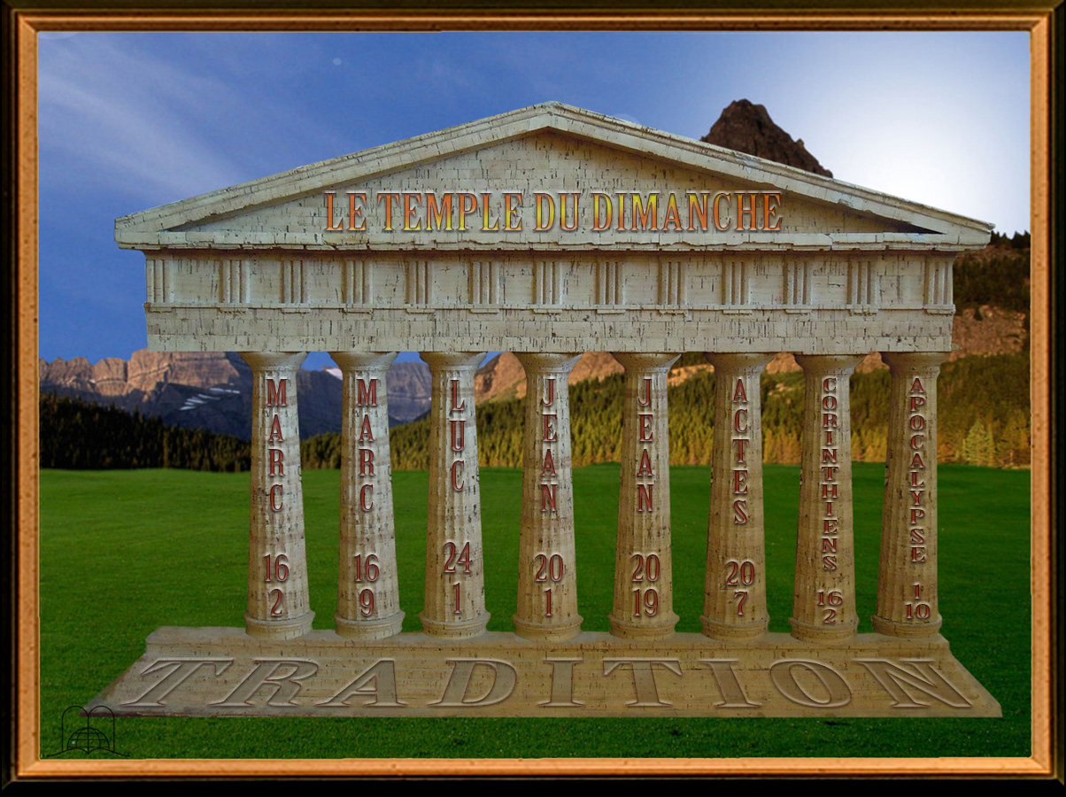
« Le premier jour de la semaine, elles se rendirent au sépulcre, de grand matin, comme le soleil venait de se lever. »
Ils ne mentionnent aucun changement
Notes:
Marc 16:2
« Le premier jour de la semaine, elles se rendirent au sépulcre, de grand matin, comme le soleil venait de se lever. »
Nada dice de un cambio

Slide 35
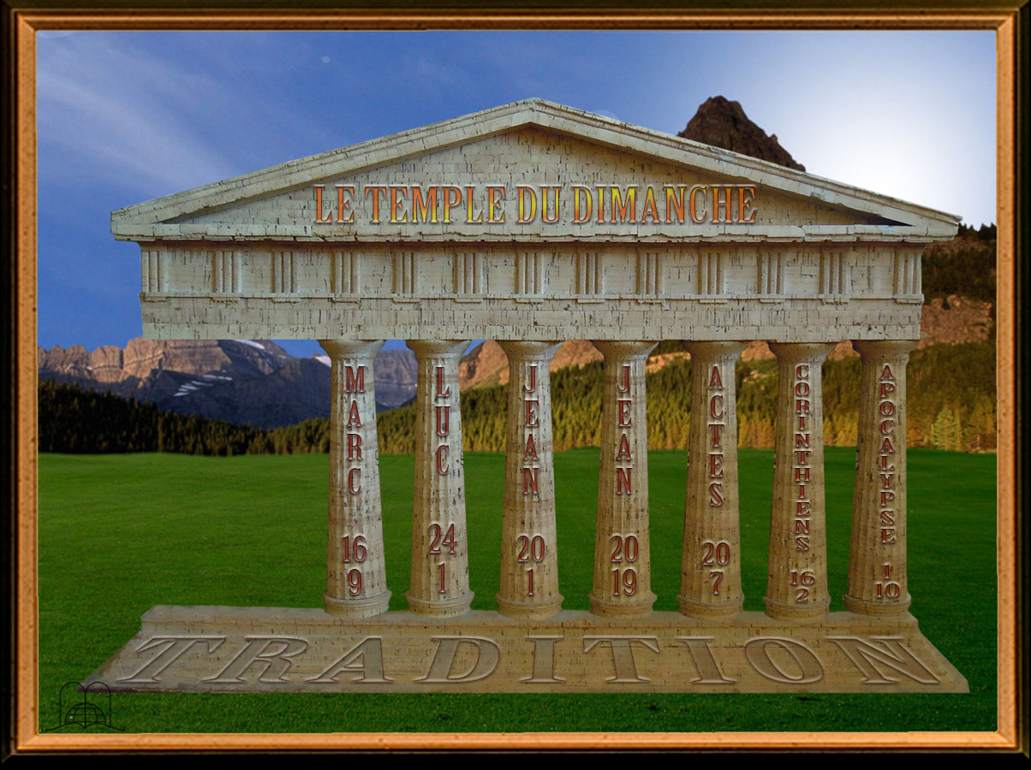
« Jésus, étant ressuscité le matin du premier jour de la semaine, apparut d'abord à Marie de Magdala, de laquelle il avait chassé sept démons. »
Ils ne mentionnent aucun changement
Notes:
Marc 16 : 9
« Jésus, étant ressuscité le matin du premier jour de la semaine, apparut d'abord à Marie de Magdala, de laquelle il avait chassé sept démons. »
Ils ne mentionnent aucun changement

Slide 36
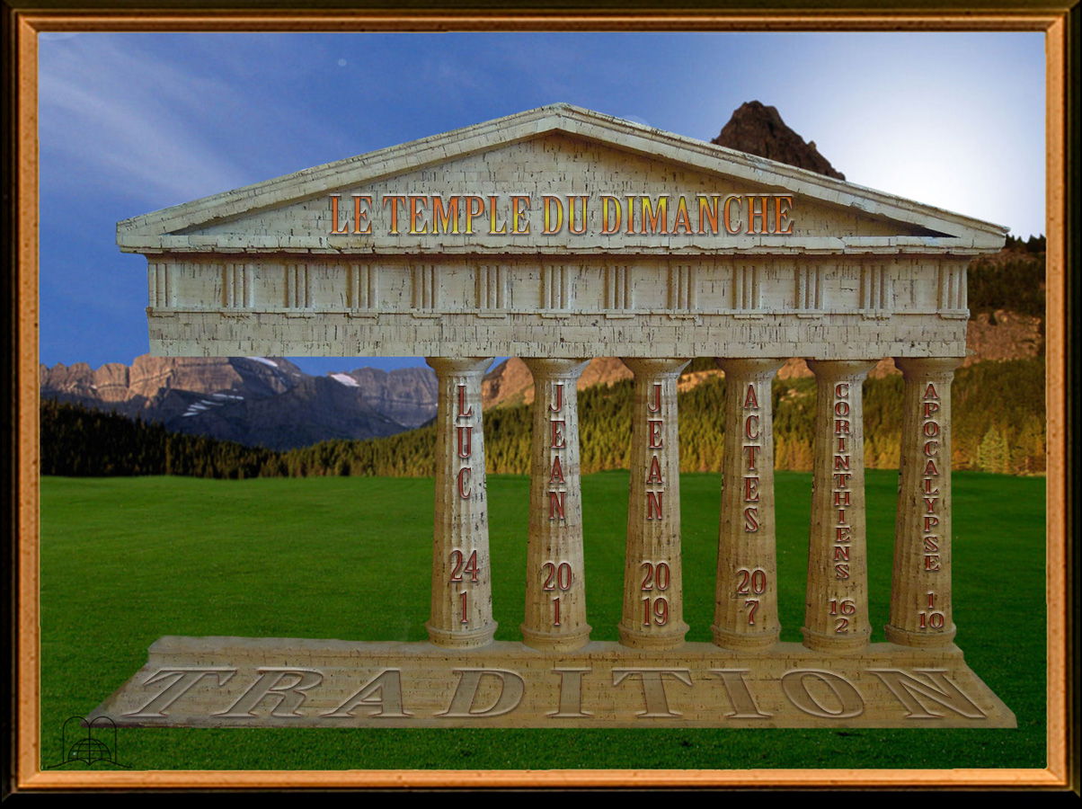
« Le premier jour de la semaine, elles se rendirent au sépulcre de grand matin, portant les aromates qu'elles avaient préparés. »
Ils ne mentionnent aucun changement
Notes:
Luc 24 : 1
« Le premier jour de la semaine, elles se rendirent au sépulcre de grand matin, portant les aromates qu'elles avaient préparés. »
Ils ne mentionnent aucun changement

Slide 37
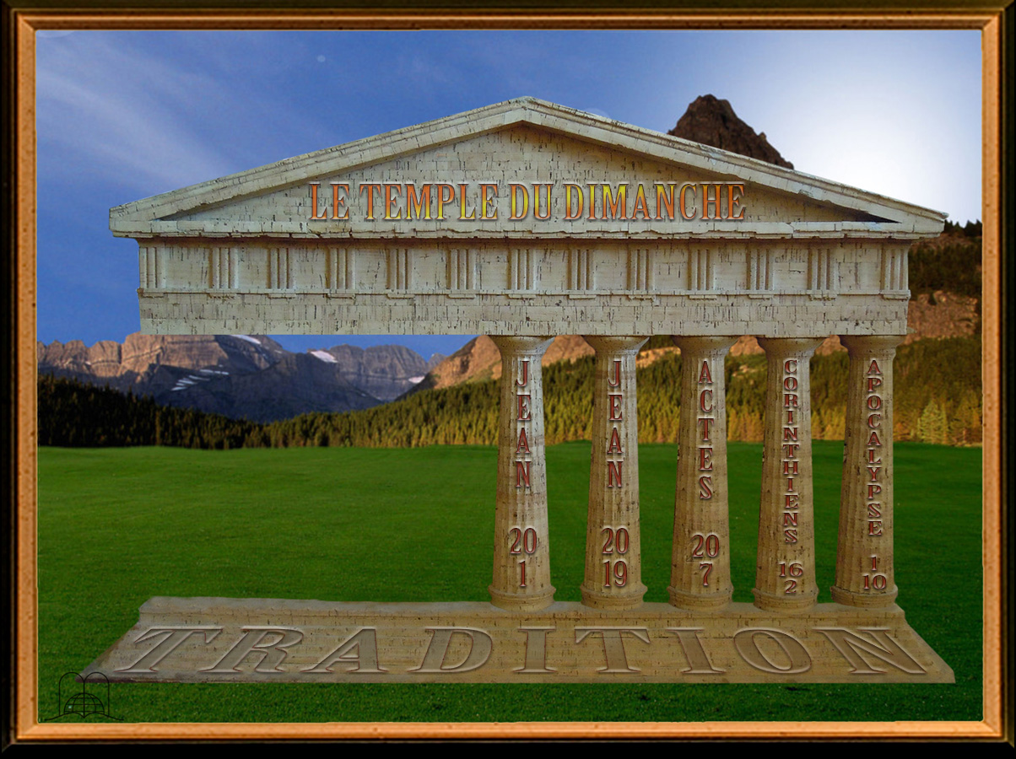
« Le premier jour de la semaine, Marie de Magdala se rendit au sépulcre dès le matin, comme il faisait encore obscur; et elle vit que la pierre était ôtée du sépulcre. »
Ils ne mentionnent aucun changement
Notes:
Jean 20 : 1
« Le premier jour de la semaine, Marie de Magdala se rendit au sépulcre dès le matin, comme il faisait encore obscur; et elle vit que la pierre était ôtée du sépulcre. »
Ils ne mentionnent aucun changement
l

Slide 38
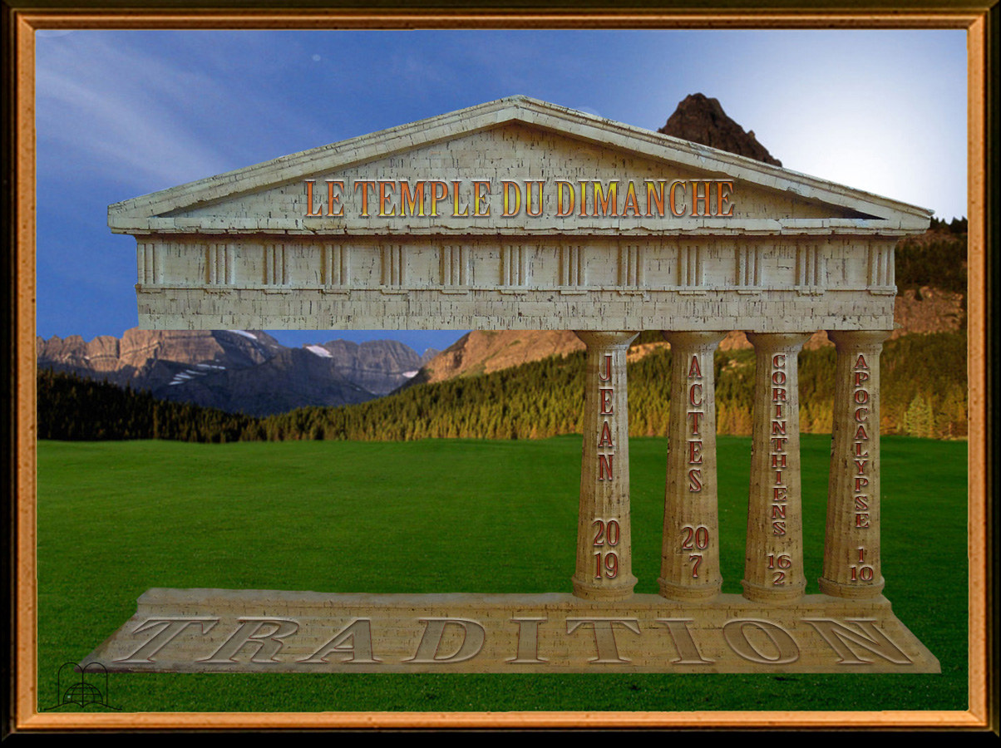
Pourquoi les disciples étaient-ils assemblés le matin du premier jour de la semaine ?
Notes:
9. Pourquoi les disciples étaient-ils assemblés le matin du premier jour de la semaine ?

Slide 39
« Le soir de ce jour, qui était le premier de la semaine, les portes du lieu où se trouvaient les disciples étant fermées, à cause de la crainte qu'ils avaient des Juifs, Jésus vint, se présenta au milieu d'eux, et leur dit: La paix soit avec vous! »
Ils ne mentionnent aucun changement
Notes:
Jean 20 : 19
« Le soir de ce jour, qui était le premier de la semaine, les portes du lieu où se trouvaient les disciples étant fermées, à cause de la crainte qu'ils avaient des Juifs, Jésus vint, se présenta au milieu d'eux, et leur dit: La paix soit avec vous! »
Parce qu’ils avaient peur des Juifs.
Une autre preuve qu’ils ne se sont pas assemblés pour observer le dimanche en l’honneur de la résurrection c’est qu’ils n’ont même pas cru que Christ était ressuscité. (Marc 16 : 12-14).
Ils ne mentionnent aucun changement

Slide 40
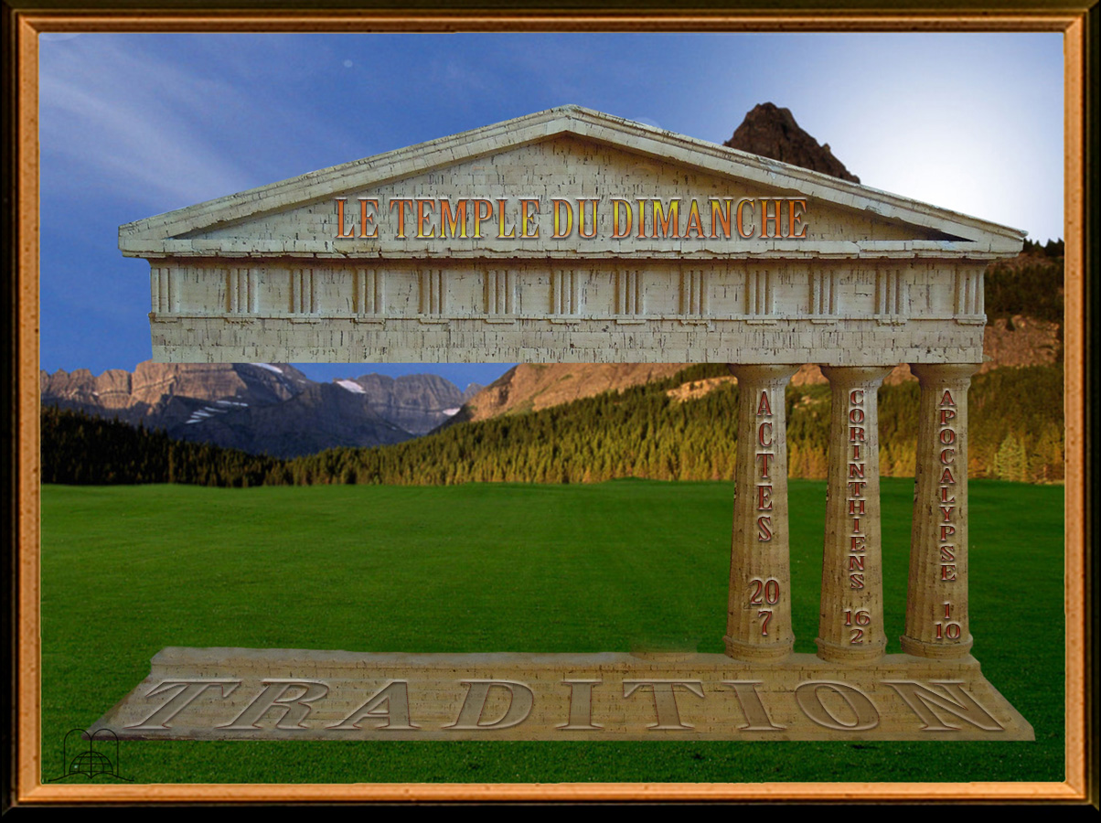
Pourquoi Paul a-t-il continué son culte à Troas jusqu’au premier jour de la semaine, et qu’a-t-il fait le jour suivant à l’aube ?
Notes:
Pourquoi Paul a-t-il continué son culte à Troas jusqu’au premier jour de la semaine, et qu’a-t-il fait le jour suivant à l’aube ?

Slide 41
« Le premier jour de la semaine, nous étions réunis pour rompre le pain. Paul, qui devait partir le lendemain, s'entretenait avec les disciples, et il prolongea son discours jusqu'à minuit. »
Ils ne mentionnent aucun changement
Notes:
Actes 20 : 7
« Le premier jour de la semaine, nous étions réunis pour rompre le pain. Paul, qui devait partir le lendemain, s'entretenait avec les disciples, et il prolongea son discours jusqu'à minuit. »
Il devait partir en voyage.
Dans la Bible, le jour commençait au coucher du soleil, pas à minuit, ainsi cette réunion eut lieu après le Sabbat. Il y a beaucoup de versets qui montrent que Paul observait le Sabbat ; mais à cette occasion particulière, comme il partait à l’aube, il continua de parler jusqu’à minuit.
Si Paul observait le premier jour de la semaine, il ne serait pas parti pour faire un si long voyage ce jour-là. Un changement du jour de repos n’est pas mentionné.
Chaque jour ils rompaient le pain dans leurs foyers. (Actes 2 : 46
Ils ne mentionnent aucun changement

Slide 42
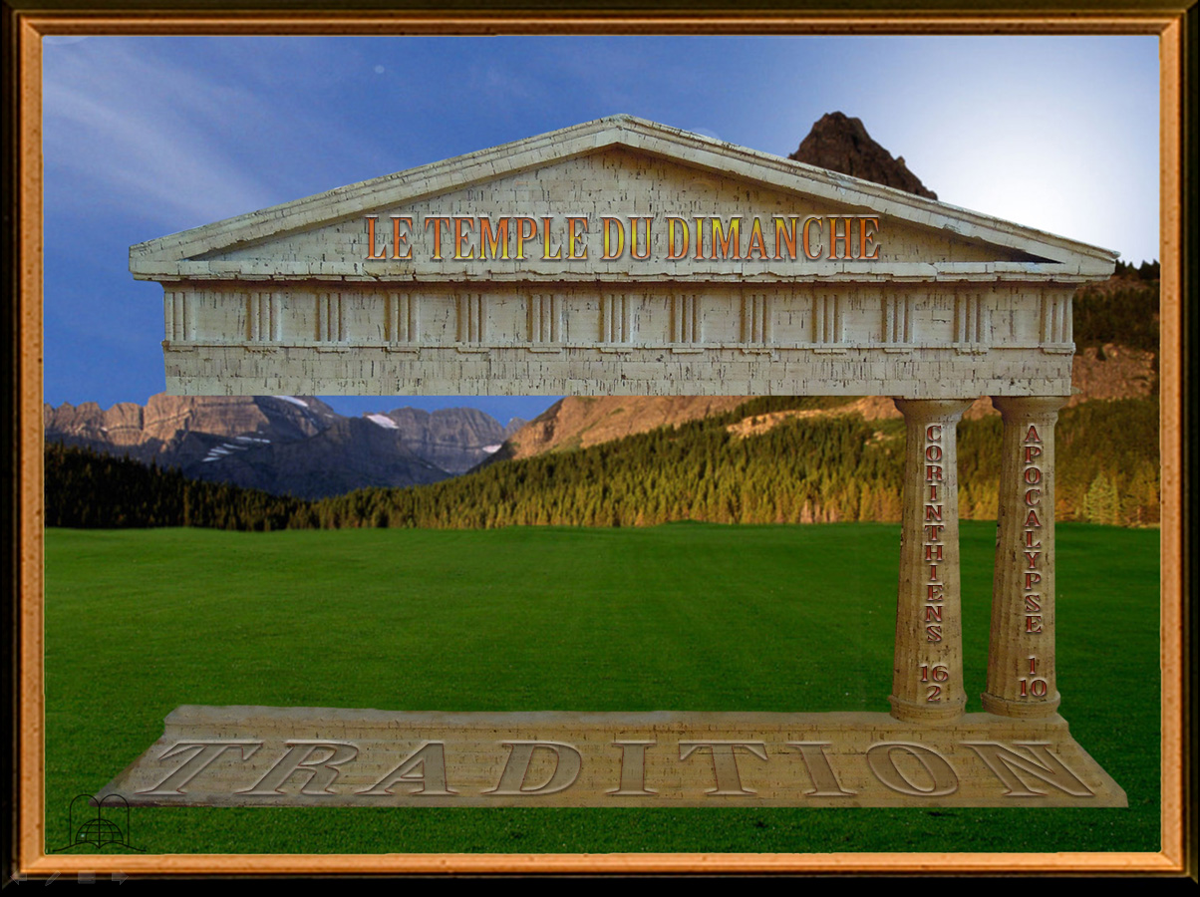
En conseillant de mettre à part une offrande pour les pauvres de Jérusalem, Paul a-t-il dit aux frères de se réunir ou simplement de mettre de l’argent à part ?
Notes:
11- En conseillant de mettre à part une offrande pour les pauvres de Jérusalem, Paul a-t-il dit aux frères de se réunir ou simplement de mettre de l’argent à part ?

Slide 43
« Que chacun de vous, le premier jour de la semaine, mette à part chez lui ce qu'il pourra, selon sa prospérité, afin qu'on n'attende pas mon arrivée pour recueillir les dons. »
Ils ne mentionnent aucun changement
Notes:
1 Corinthiens 16 : 2
« Que chacun de vous, le premier jour de la semaine, mette à part chez lui ce qu'il pourra, selon sa prospérité, afin qu'on n'attende pas mon arrivée pour recueillir les dons. »
Ils ne mentionnent aucun changement

Slide 44
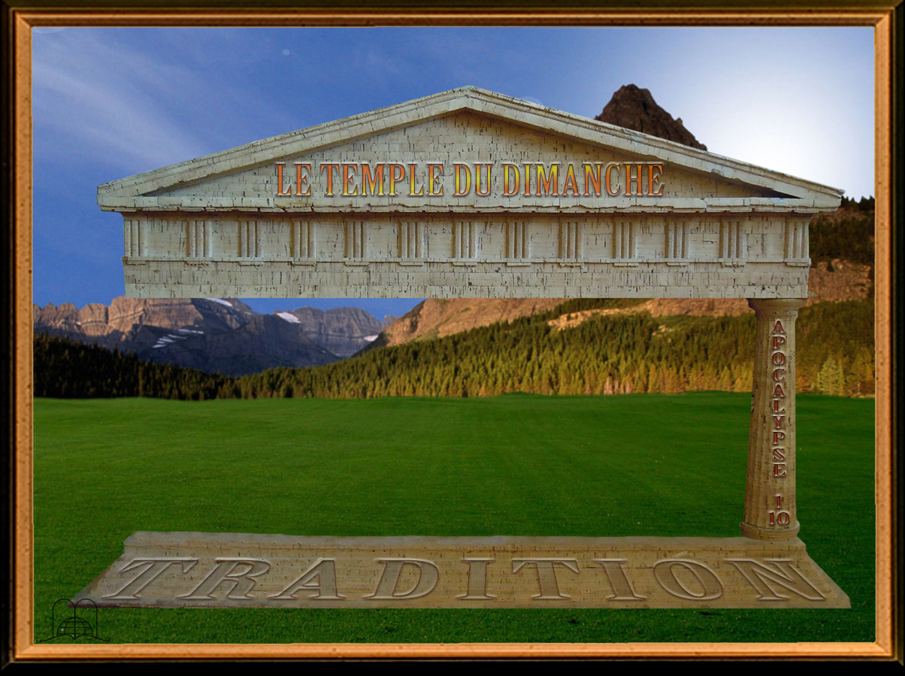
Notes:
Dernière colonne

Slide 45
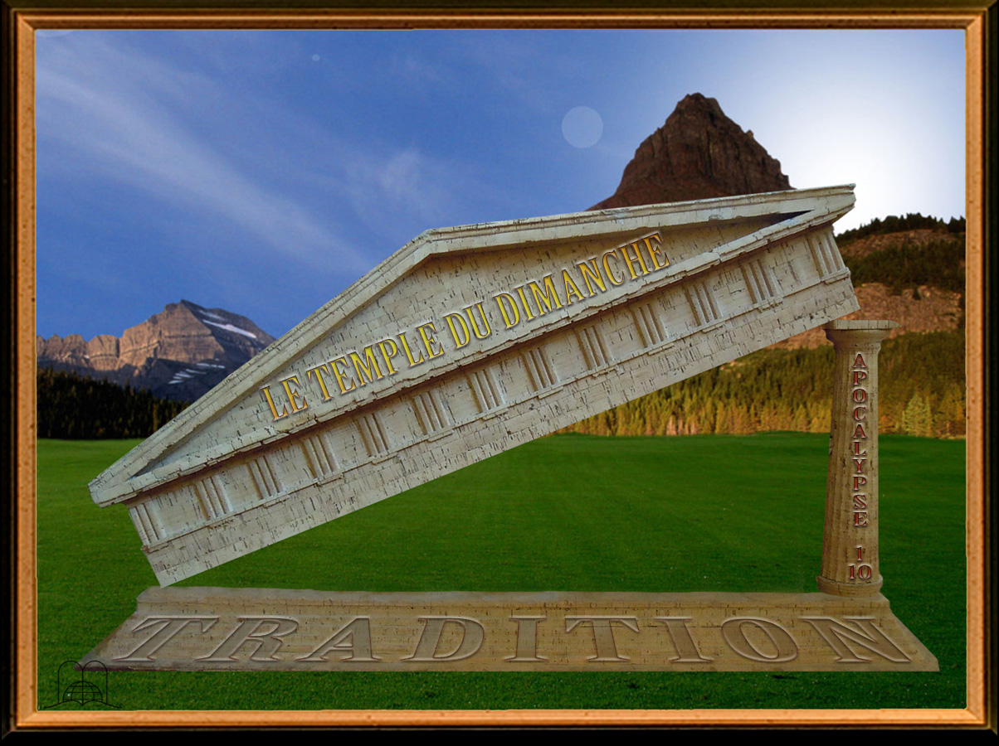
« Je fus ravi en esprit au jour du Seigneur, et j'entendis derrière moi une voix forte, comme le son d'une trompette. »
Ils ne mentionnent aucun changement
Notes:
Apocalypse 1 : 10
« Je fus ravi en esprit au jour du Seigneur, et j'entendis derrière moi une voix forte, comme le son d'une trompette. »
Ils ne mentionnent aucun changement

Slide 46
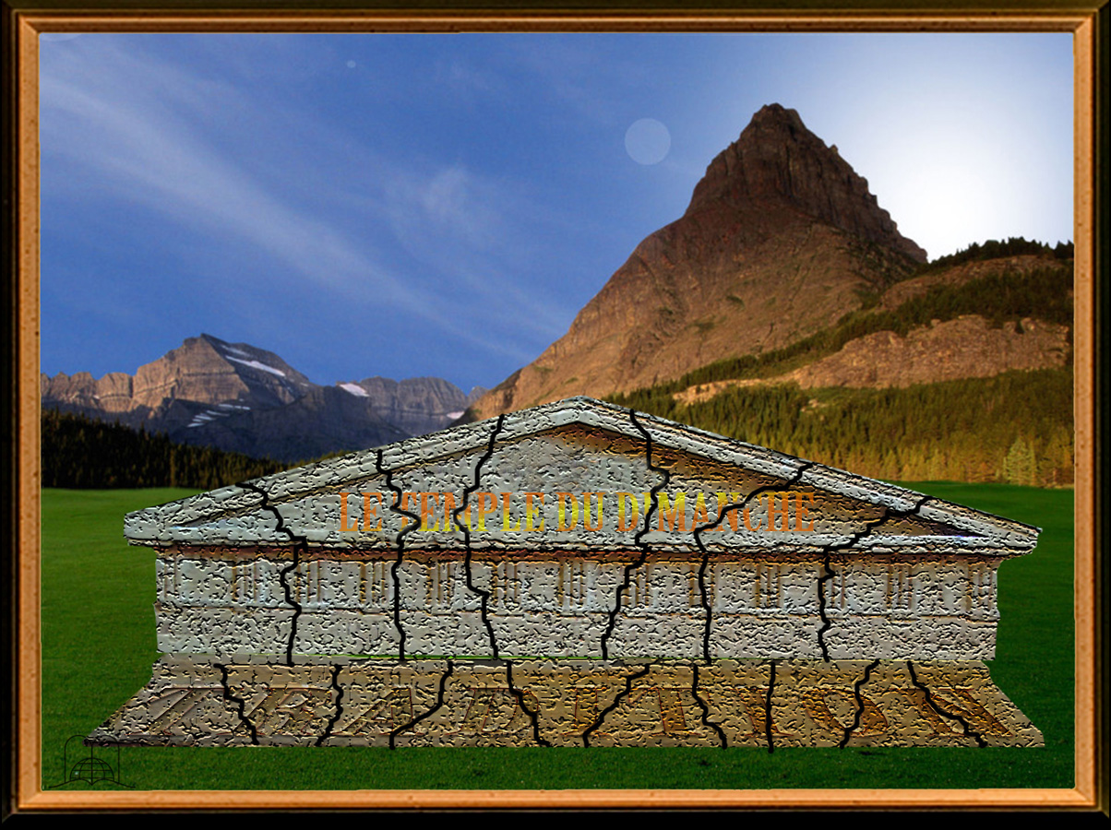
IL N’Y A AUCUN TEXTE BIBLIQUE QUI MONTRE QUE LE PREMIER JOUR DE LA SEMAINE DEVAIT ÊTRE OBSERVÉ
Notes:
IL N’Y A AUCUN TEXTE BIBLIQUE QUI MONTRE QUE LE PREMIER JOUR DE LA SEMAINE DEVAIT ÊTRE OBSERVÉ

Slide 47
Le cardinal Gibbon a écrit : « Vous pouvez lire la Bible de la Genèse à l’Apocalypse, et VOUS NE TROUVEREZ AUCUNE LIGNE AUTORISANT LA SANCTIFICATION DU DIMANCHE. Les Écritures appuient l’observance religieuse du Sabbat, jour que nous ne sanctifions jamais. »
The Faith of our Fathers, 1917, pp. 72, 73.
Notes:
Le cardinal Gibbon a écrit : « Vous pouvez lire la Bible de la Genèse à l’Apocalypse, et VOUS NE TROUVEREZ AUCUNE LIGNE AUTORISANT LA SANCTIFICATION DU DIMANCHE. Les Écritures appuient l’observance religieuse du Sabbat, jour que nous ne sanctifions jamais. » The Faith of Our Fathers, 1917, pp. 72, 73.

Slide 48
« Le concept d’une substitution catégorique du premier jour pour le septième jour de la semaine et le transfert… N’EST PAS BASÉ NI SUR LES SAINTES ÉCRITURES NI DANS L’ANTIQUITÉ CHRÉTIENNE. »
Smith and Cheatham, Dictionary of Christian Antiquities art. Sur le Sabbath
Notes:
« Le concept d’une substitution catégorique du premier jour pour le septième jour de la semaine et le transfert, peut-être d’une manière spirituelle, d’un repos de Sabbat établi dans le quatrième commandement, n’est pas basé ni sur les Saintes Écritures ni dans l’antiquité chrétienne. » Smith and Cheatham, Dictionary of Christian Antiquities, article sur le Sabbat.
Le Dr Edward T. Hiscox, auteur du Baptist Manual a fait la déclaration suivante devant un groupe de pasteurs : « Il y avait et il y a un commandement qui doit être observé comme saint : le Sabbat, mais ce jour est samedi et pas dimanche. On pourrait dire, cependant, que le Sabbat a été transféré du septième au premier jour. Où pouvons-nous trouver le registre d’un tel changement ? Pas dans le Nouveau Testament puisqu’il n’y a rien à ce sujet. » Partie d’un article lu à la conférence des pasteurs à New York, le 13 novembre 1893.

Slide 49
« Il y avait et il y a un commandement qui doit être observé comme saint : le Sabbat, mais ce jour est samedi et pas dimanche. On pourrait dire, cependant, que le Sabbat a été transféré du septième au premier jour. Où pouvons-nous trouver le registre d’un tel changement ? Pas dans le Nouveau Testament puisqu’il n’y a rien à ce sujet. »
Le Dr Edward T. Hiscox, auteur du Baptist Manual Partie d’un article lu à la conférence des pasteurs à New York, le 13 novembre 1893.
Notes:
- Le Dr Edward T. Hiscox, auteur du Baptist Manual a fait la déclaration suivante devant un groupe de pasteurs : « Il y avait et il y a un commandement qui doit être observé comme saint : le Sabbat, mais ce jour est samedi et pas dimanche. On pourrait dire, cependant, que le Sabbat a été transféré du septième au premier jour. Où pouvons-nous trouver le registre d’un tel changement ? Pas dans le Nouveau Testament puisqu’il n’y a rien à ce sujet. » Partie d’un article lu à la conférence des pasteurs à New York, le 13 novembre 1893.

Slide 50
QUELQUES QUESTIONS CONCERNANT LE SABBAT
Notes:
QUELQUES QUESTIONS CONCERNANT LE SABBAT

Slide 51
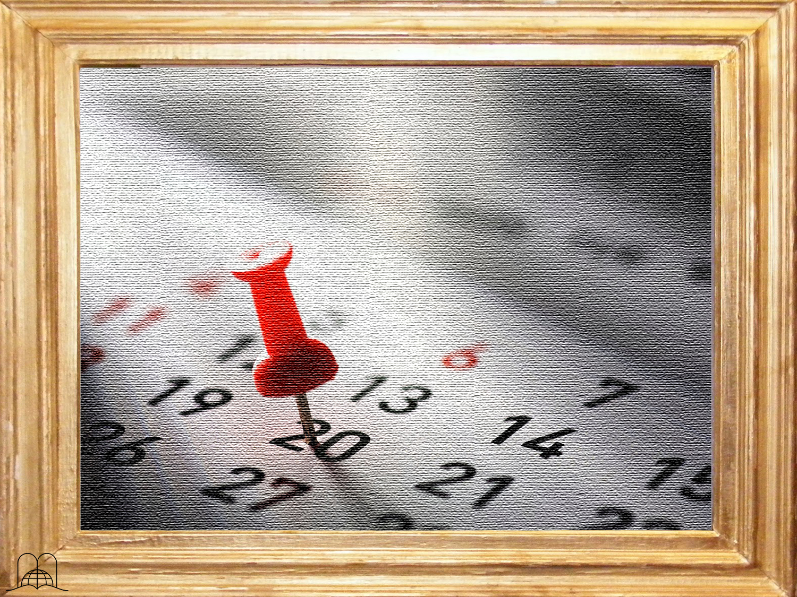
Comment savons-nous que le Sabbat de notre époque est celui que Dieu a établi à la création ? N’y a-t-il pas eu des changements au calendrier ?
Notes:
12- Comment savons-nous que le Sabbat de notre époque est celui que Dieu a établi à la création ? N’y a-t-il pas eu des changements au calendrier ?

Slide 52
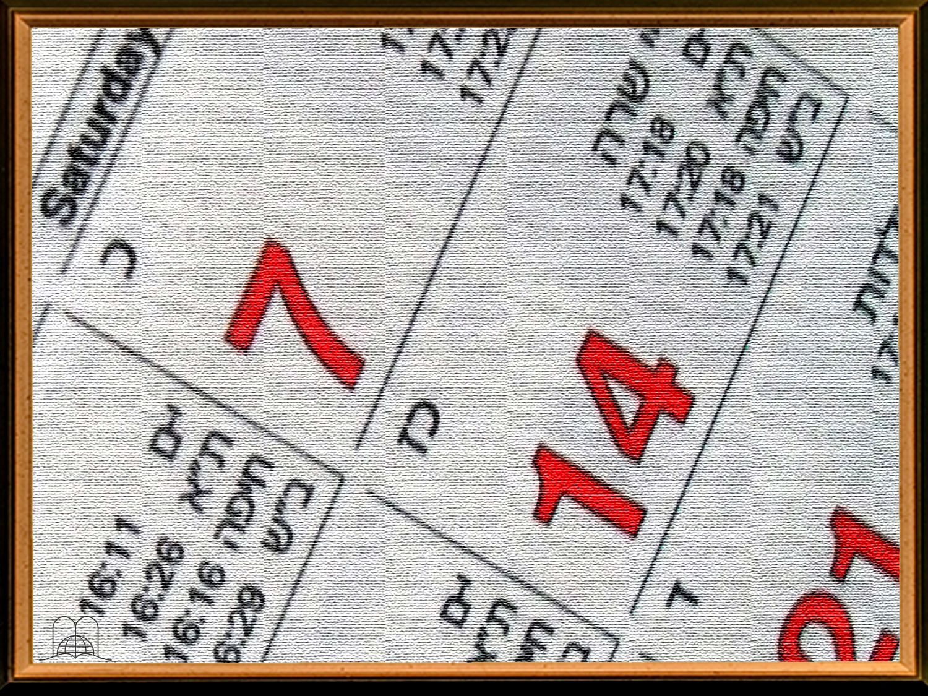
• Si nous regardons un calendrier chrétien, musulman, copte ou juif nous voyons que les années changent, mais le Sabbat reste le même. Dans le calendrier juif l’année 5750 équivaut à notre année 1989.
Notes:
Si nous regardons un calendrier chrétien, musulman, copte ou juif nous voyons que les années changent, mais le Sabbat reste le même. Dans le calendrier juif l’année 5750 équivaut à notre année 1989.

Slide 53
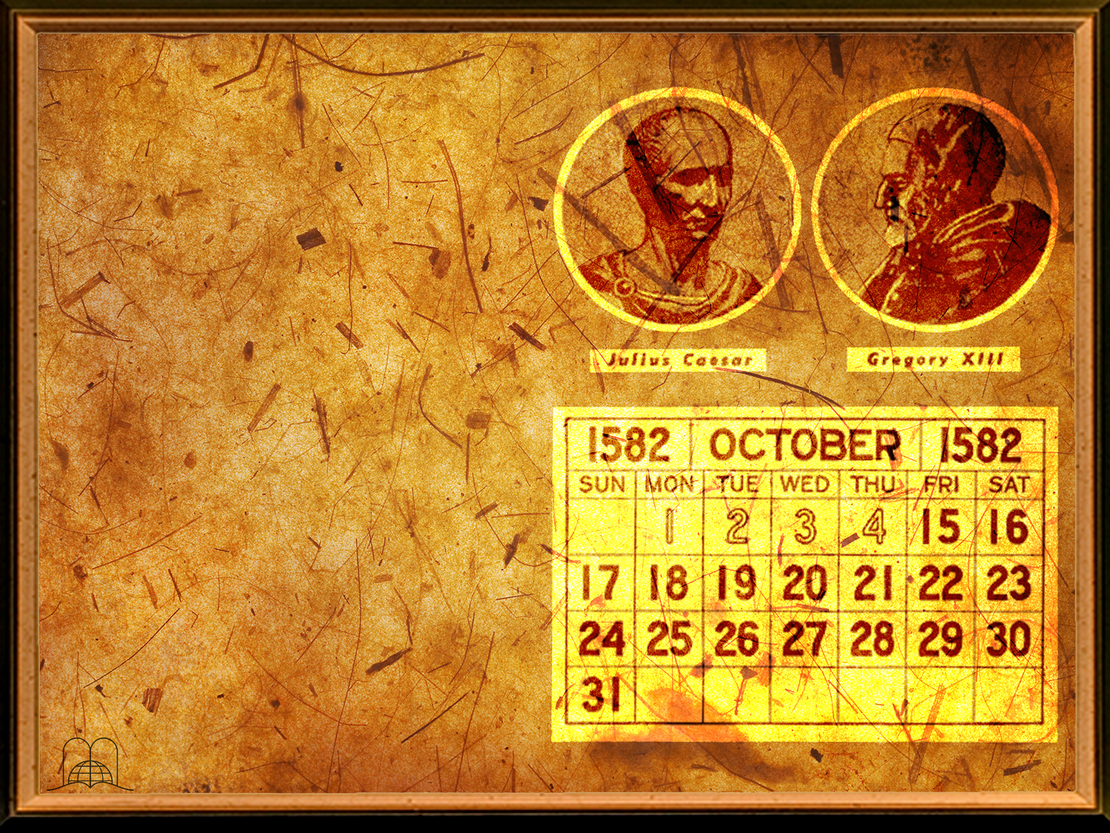
Le jeudi 4 octobre 1582, les gens se couchèrent et se réveillèrent le vendredi 15 octobre.
Le cycle hebdomadaire resta inchangé.
Notes:
Le calendrier Julien datait de l’an 46 av. J.C, et il fut corrigé en 1582 et fut appelé le calendrier Grégorien ; c’est le calendrier que nous utilisons aujourd’hui.
Quand des astronomes découvrirent que le printemps commençait à un temps différent, les dates du calendrier furent avancées de 10 jours. Le jeudi 4 octobre 1582, les gens se couchèrent et se réveillèrent le vendredi 15 octobre. Le cycle hebdomadaire resta inchangé.

Slide 54
Manne
Jésus
Notes:
Il y a deux évidences que le Sabbat est le même qu’à la création :
1. Le miracle de la manne au désert. Dieu savait quel était le jour qu’il avait sanctifié. Dieu donna vendredi une double portion de manne et rien le Sabbat. (Exode 16 : 4-35). Dieu a accompli ce miracle au désert au moins 2000 fois.
2. Christ et ses disciples ont observé le Sabbat. (Luc 4 : 16 ; 23 : 54-56). Le Fils de Dieu aurait-il observé un faux jour pendant 33 ans ?

Slide 55
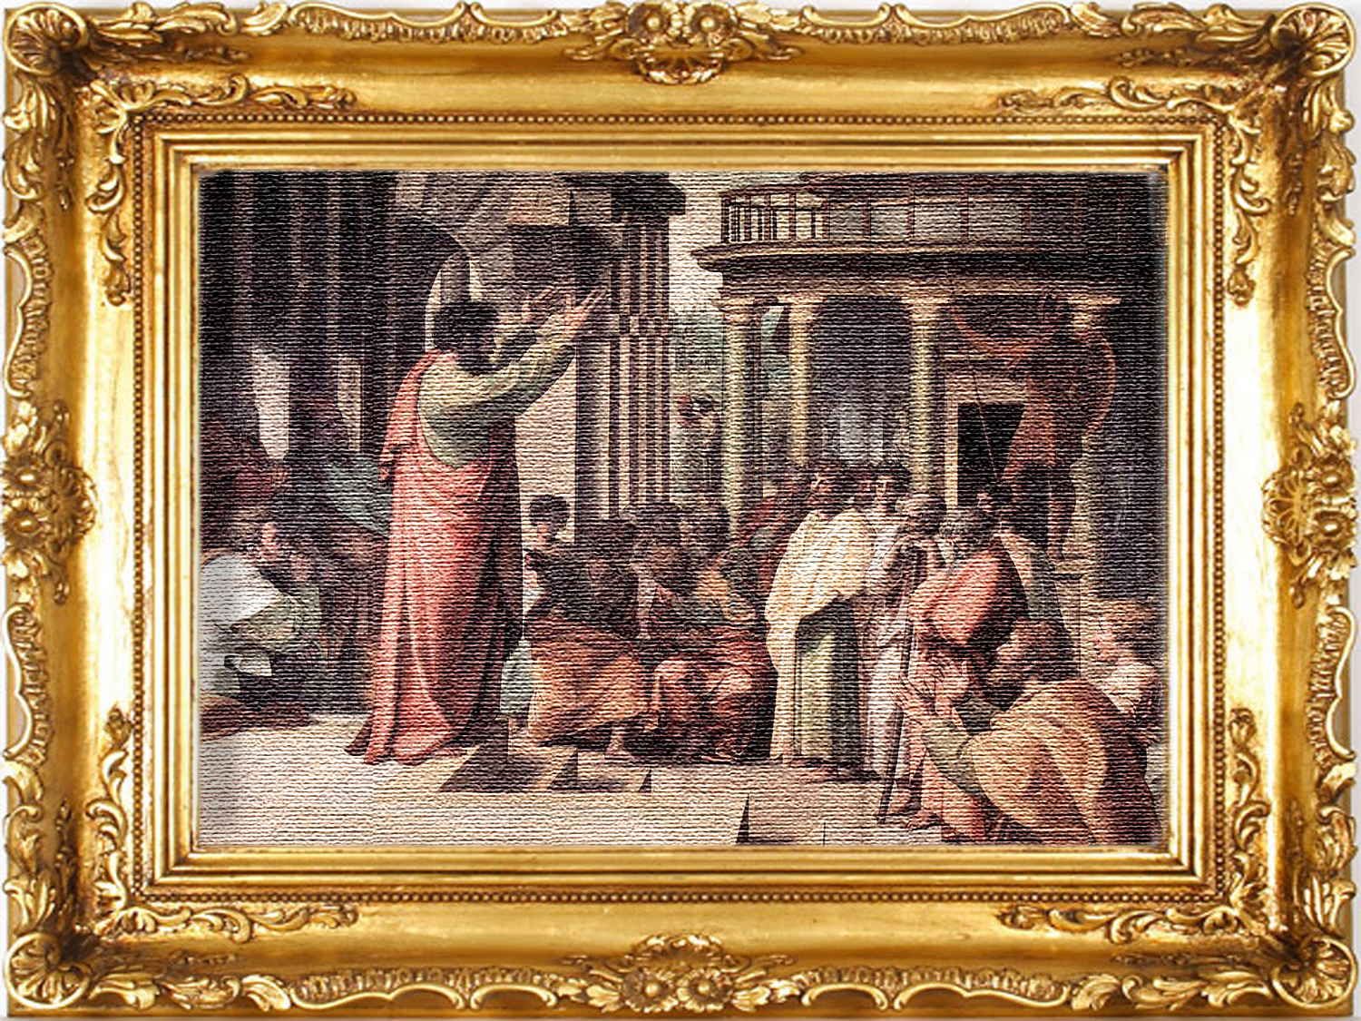
A quel genre de Sabbat se réfère Paul dans aux jours de repos cérémoniels, qui étaient une ombre de Christ, ou au septième jour ?
Notes:
13- A quel genre de Sabbat se réfère Paul dans Colossiens 2 : 16, 17 ; aux jours de repos cérémoniels, qui étaient une ombre de Christ, ou au septième jour ?

Slide 56
Dans la loi cérémonielle, écrite par Moïse dans un livre (Deutéronome 31 : 24-26), il y avait sept convocations annuelles qui avaient lieu le premier et le septième mois. Ces fêtes (la Pâque, la fête des pains sans levain, les prémices, la fête des trompettes, le jour de l’expiation et la fête des tentes) qui étaient aussi appelé Sabbats ou jours de repos. Ces fêtes n’avaient rien à voir avec le quatrième commandement (Lévitique 23 : 38, 39). Elles étaient une ombre ou un symbole de Christ et son ministère.
Notes:
Dans la loi cérémonielle, écrite par Moïse dans un livre (Deutéronome 31 : 24-26), il y avait sept convocations annuelles qui avaient lieu le premier et le septième mois. Ces fêtes (la Pâque, la fête des pains sans levain, les prémices, la fête des trompettes, le jour de l’expiation et la fête des tentes) qui étaient aussi appelé Sabbats ou jours de repos. Ces fêtes n’avaient rien à voir avec le quatrième commandement (Lévitique 23 : 38, 39). Elles étaient une ombre ou un symbole de Christ et son ministère.

Slide 57
Cette question est-elle si importante ?
N’est-ce pas la même chose d’observer n’importe quel jour ?
Pouvons-nous avoir confiance dans notre opinion ?
Notes:
14- Cette question est-elle si importante ? N’est-ce pas la même chose d’observer n’importe quel jour ? Pouvons-nous avoir confiance dans notre opinion ?

Slide 58
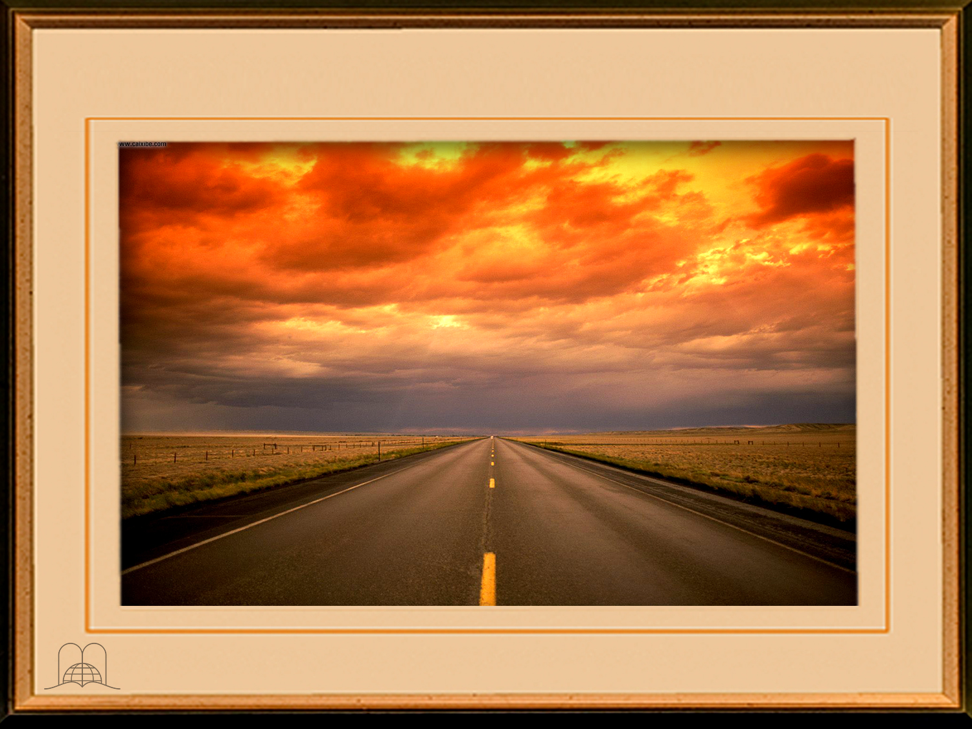
Proverbes 16 : 25
« Telle voie paraît droite à un homme, Mais son issue, c'est la voie de la mort. »
Notes:
Proverbes 16 : 25
« Telle voie paraît droite à un homme, Mais son issue, c'est la voie de la mort. »

Slide 59
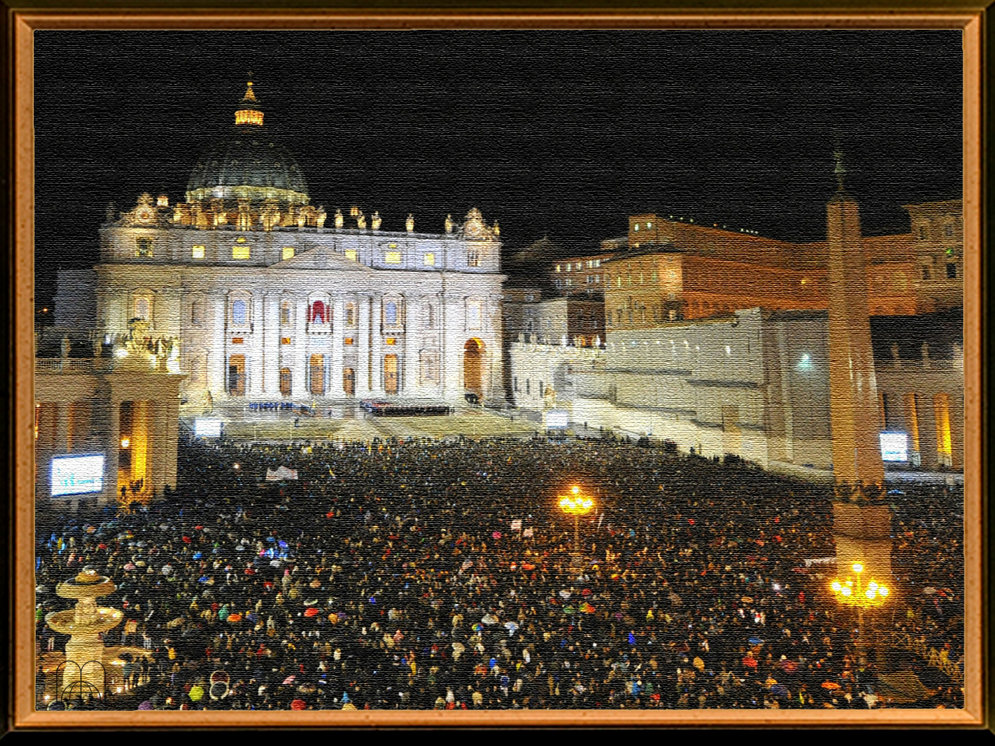
La plupart des gens observent le dimanche ;
peuvent-ils tous être dans l’erreur ?
Qui sera perdu ?
Notes:
15- La plupart des gens observent le dimanche ; peuvent-ils tous être dans l’erreur ? Qui sera perdu ?

Slide 60
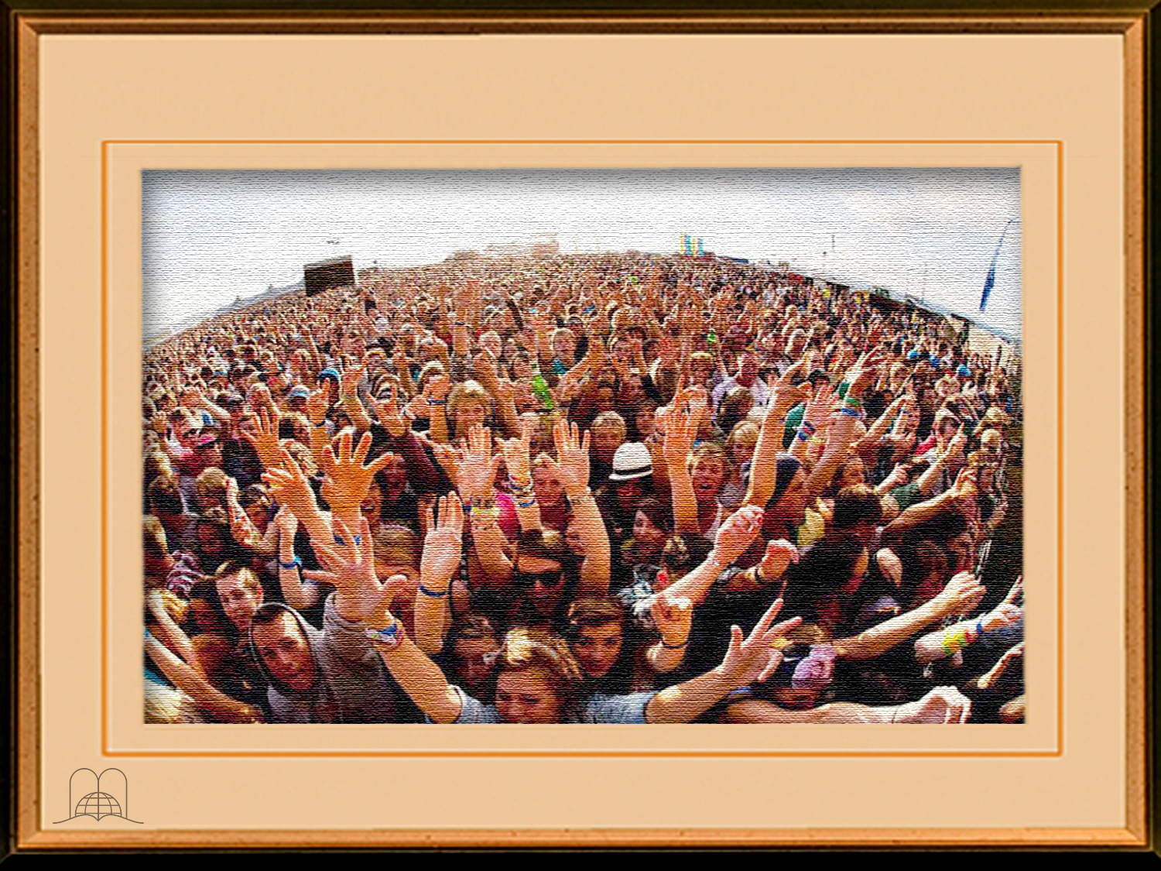
Matthieu 7 : 21
« Ceux qui me disent: Seigneur, Seigneur! n'entreront pas tous dans le royaume des cieux, mais celui-là seul qui fait la volonté de mon Père qui est dans les cieux. »
Notes:
Matthieu 7 : 21
« Ceux qui me disent : Seigneur, Seigneur ! n'entreront pas tous dans le royaume des cieux, mais celui-là seul qui fait la volonté de mon Père qui est dans les cieux. »
Nous ne devons pas nous mettre du côté de la majorité ou de la minorité mais nous mettre du côté de Jésus.
Matthieu 7 : 13-14
« Entrez par la porte étroite. Car large est la porte, spacieux est le chemin qui mènent à la perdition, et il y en a beaucoup qui entrent par là.
Mais étroite est la porte, resserré le chemin qui mènent à la vie, et il y en a peu qui les trouvent. »
- Beaucoup de gens disent : « Mes parents et grands-parents ont toujours observé le dimanche, et je ne veux pas faire différemment. » Dieu jugera et condamnera – ceux qui ont péché par ignorance ou ceux qui pèchent consciemment. (Actes 17 : 30 ; Jacques 4 : 17).

Slide 61
CONCLUSION
Notes:
CONCLUSION

Slide 62
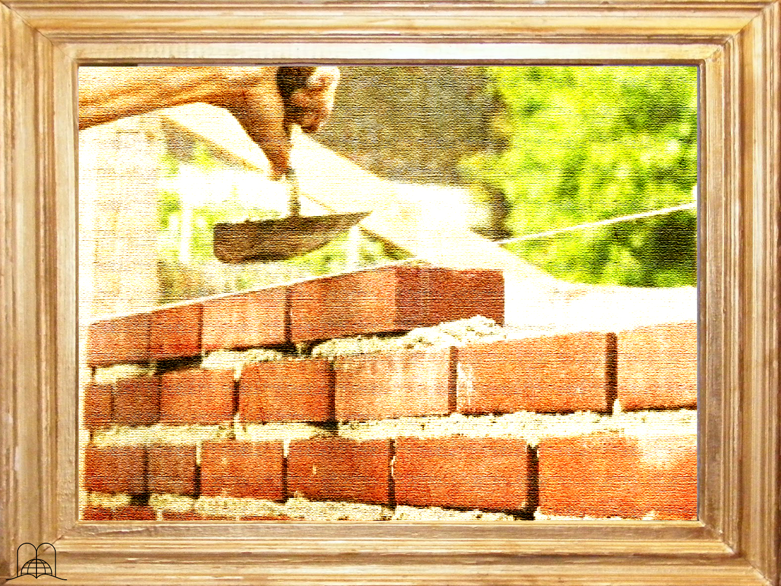
Comment sont nommés dans la prophétie les réparateurs du Sabbat comme saint jour de repos ?
Notes:
16- Comment sont nommés dans la prophétie les réparateurs du Sabbat comme saint jour de repos ?

Slide 63
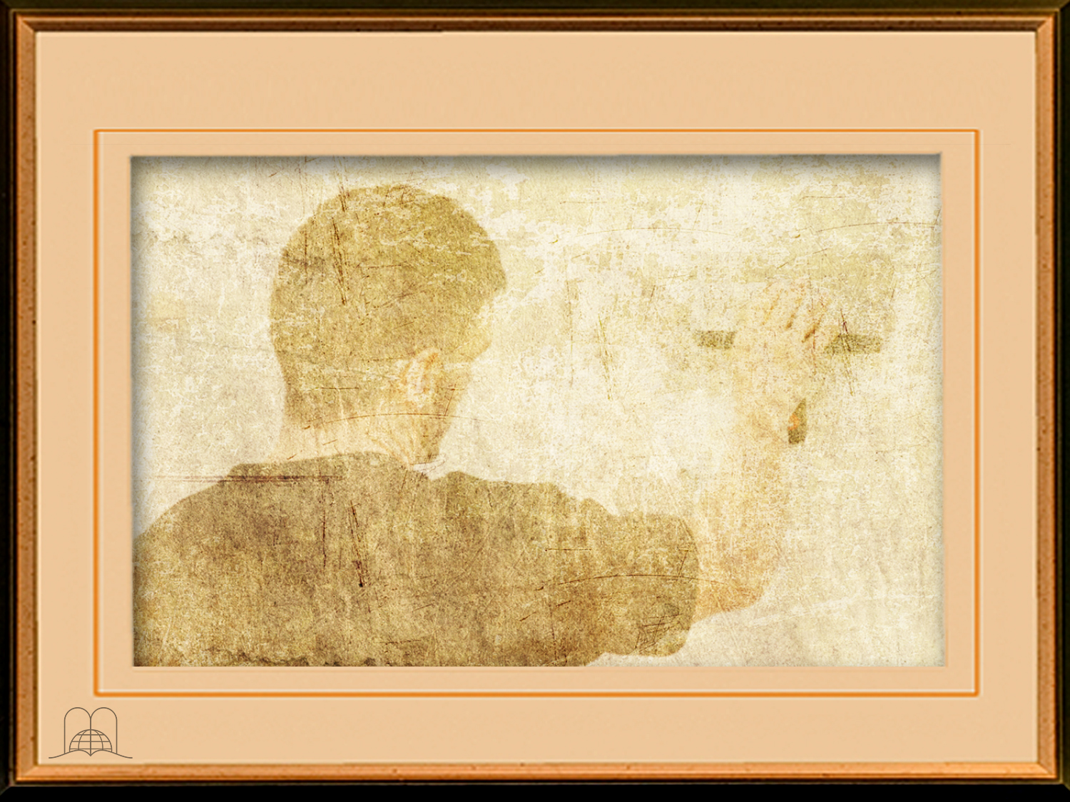
Ésaïe 58 : 12
« Les tiens rebâtiront sur d'anciennes ruines, Tu relèveras des fondements antiques ; On t'appellera réparateur des brèches, Celui qui restaure les chemins, qui rend le pays habitable »
Notes:
Ésaïe 58 : 12-13
« Les tiens rebâtiront sur d'anciennes ruines, Tu relèveras des fondements antiques ; On t'appellera réparateur des brèches, Celui qui restaure les chemins, qui rend le pays habitable »

Slide 64
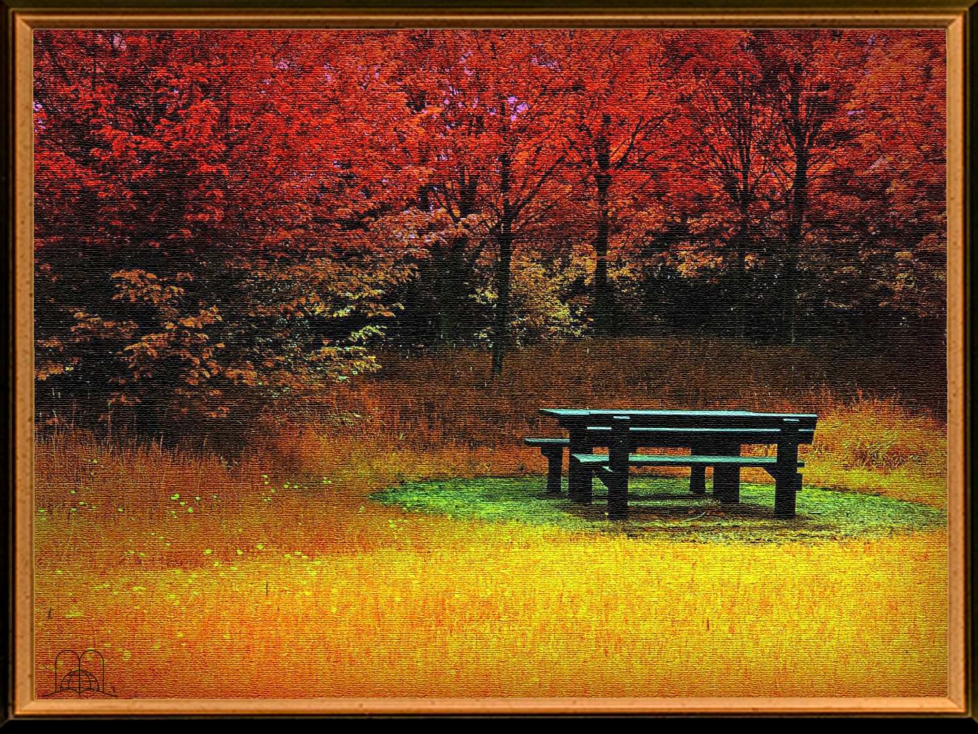
Comment le Seigneur nomme-t-il le Sabbat, et quelles sont les bénédictions que nous recevons en ce jour ?
Notes:
17- Comment le Seigneur nomme-t-il le Sabbat, et quelles sont les bénédictions que nous recevons en ce jour ?

Slide 65
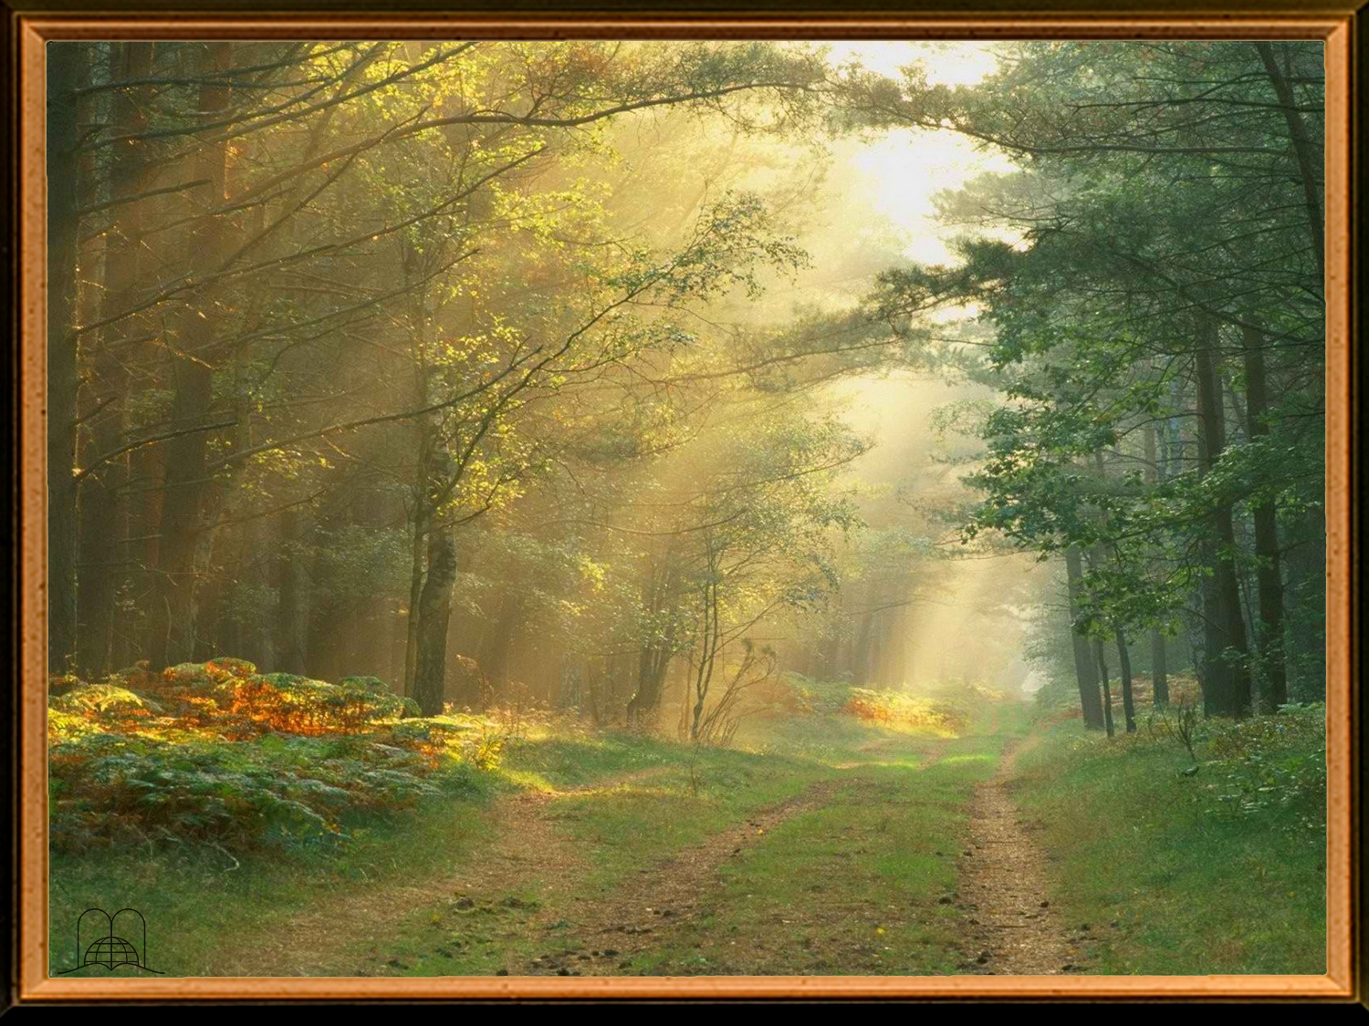
« Si tu retiens ton pied pendant le sabbat, Pour ne pas faire ta volonté en mon saint jour, Si tu fais du sabbat tes délices, Pour sanctifier l'Éternel en le glorifiant, Et si tu l'honores en ne suivant point tes voies, En ne te livrant pas à tes penchants et à de vains discours,
Alors tu mettras ton plaisir en l'Éternel, Et je te ferai monter sur les hauteurs du pays, Je te ferai jouir de l'héritage de Jacob, ton père; Car la bouche de l'Éternel a parlé. »
Ésaïe 58 : 13 - 14
Notes:
Ésaïe 58 : 13 - 14
« Si tu retiens ton pied pendant le sabbat, Pour ne pas faire ta volonté en mon saint jour, Si tu fais du sabbat tes délices, Pour sanctifier l'Éternel en le glorifiant, Et si tu l'honores en ne suivant point tes voies, En ne te livrant pas à tes penchants et à de vains discours,
Alors tu mettras ton plaisir en l'Éternel, Et je te ferai monter sur les hauteurs du pays, Je te ferai jouir de l'héritage de Jacob, ton père; Car la bouche de l'Éternel a parlé. »

Slide 66
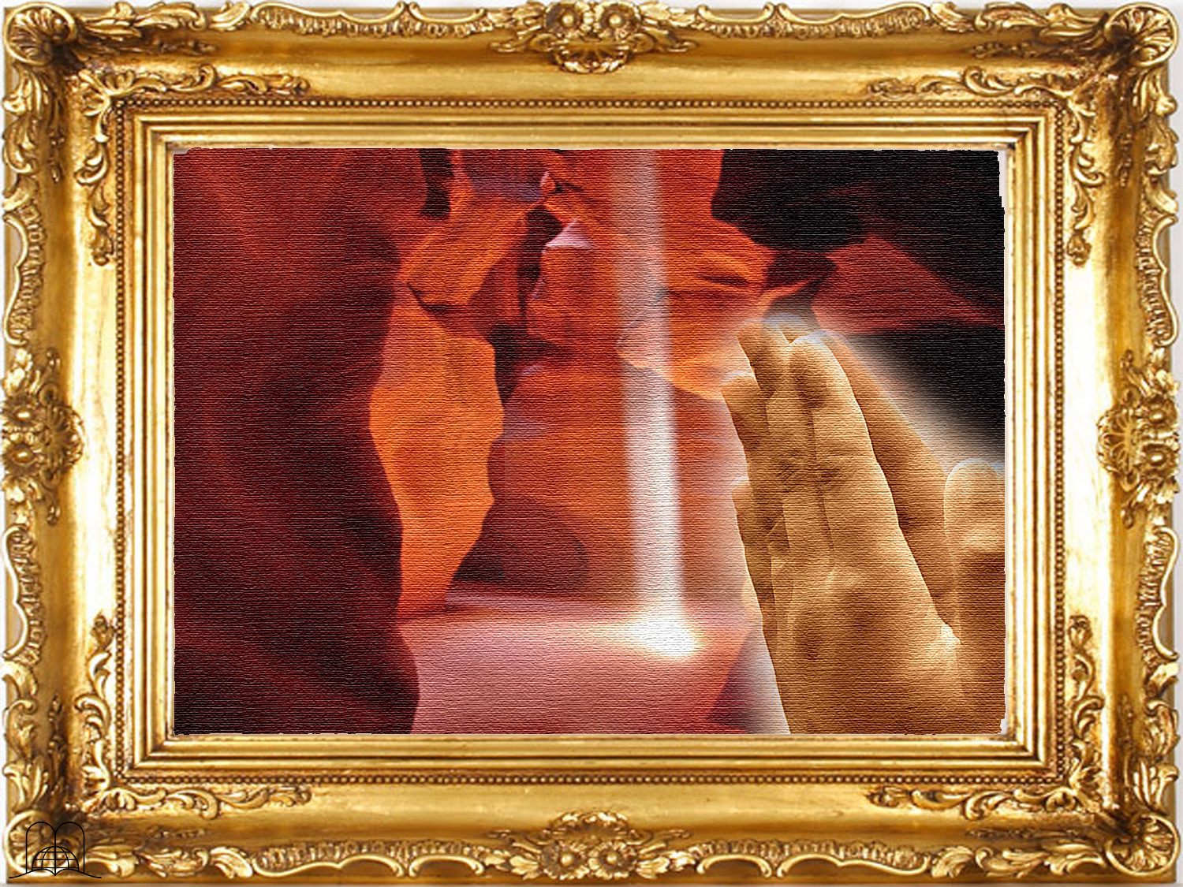
Merci, Seigneur,
de m'avoir clarifié
Notes:
Merci, Seigneur, de m'avoir clarifié

Slide 67
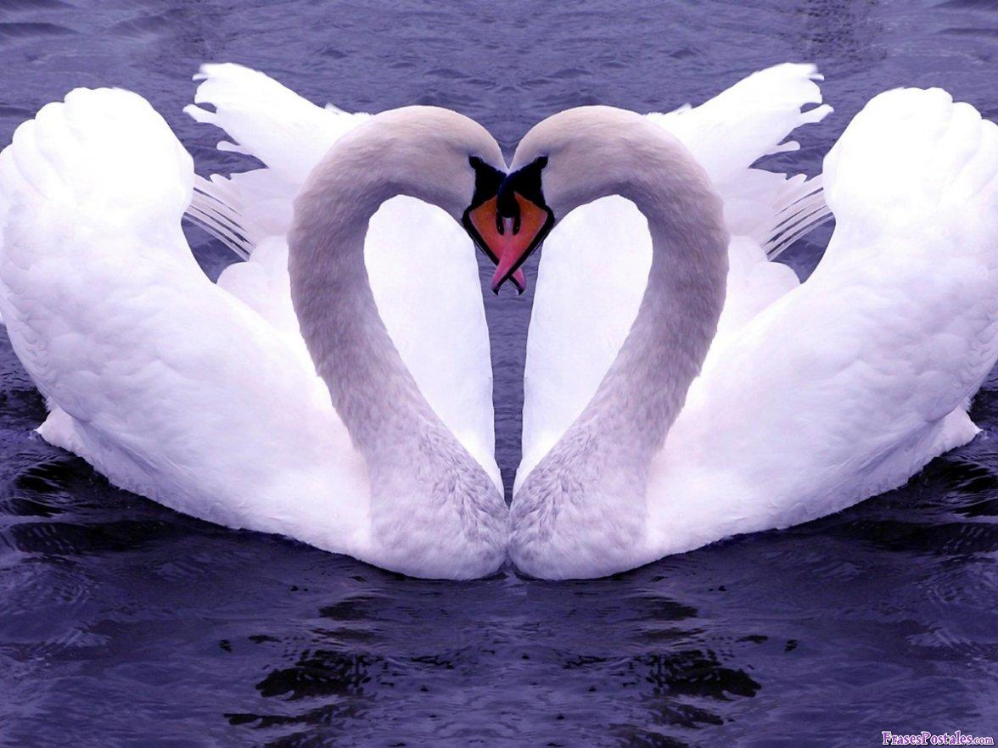
Notre prochain thème : « Les deux dimensions de l’amour. »
Comment être heureux avec les principes de l’amour donné par Jésus-Christ lui-même.
QUE DIEU VOUS BENISSE !
Notes:
QUE DIEU VOUS BENISSE !
Notre prochain thème : « Les deux dimensions de l’amour. »
Comment être heureux avec les principes de l’amour donné par Jésus-Christ lui-même.

Slide 68
labiblearaison.org
info@labiblearaison.org
Notes:
info@labiblearaison.org

